Slide 1
第三章 整個夏日之後-老化
2025.10.29 林建和

Slide 2
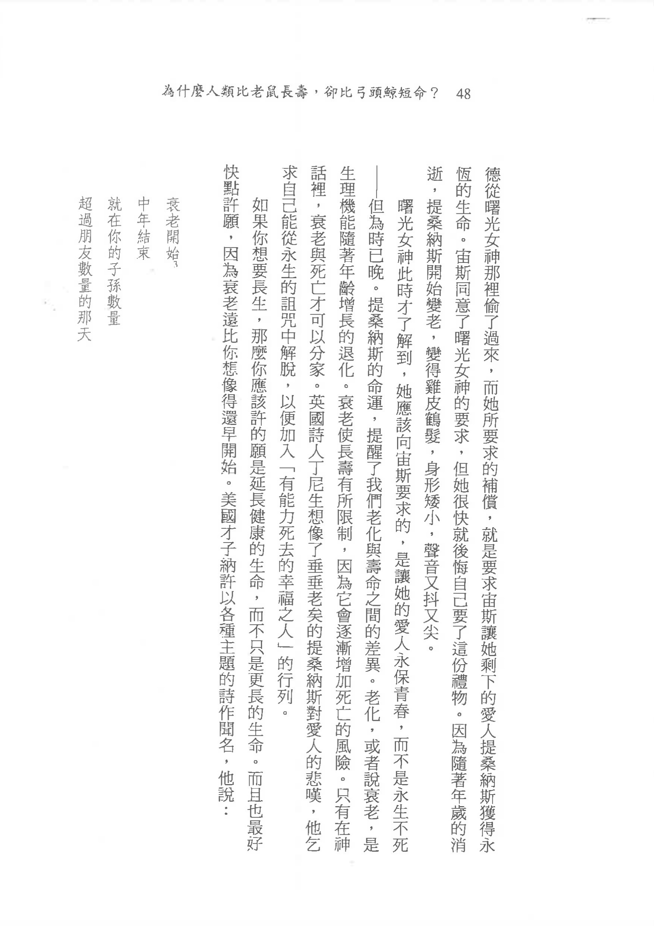
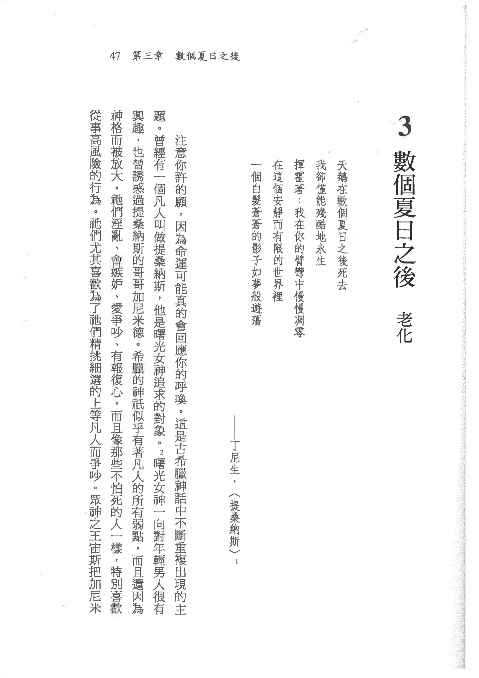

Slide 3
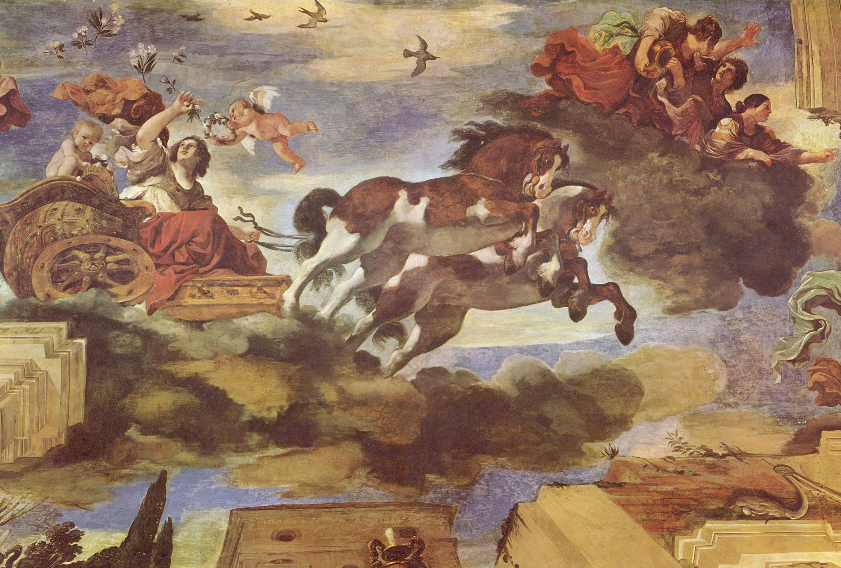
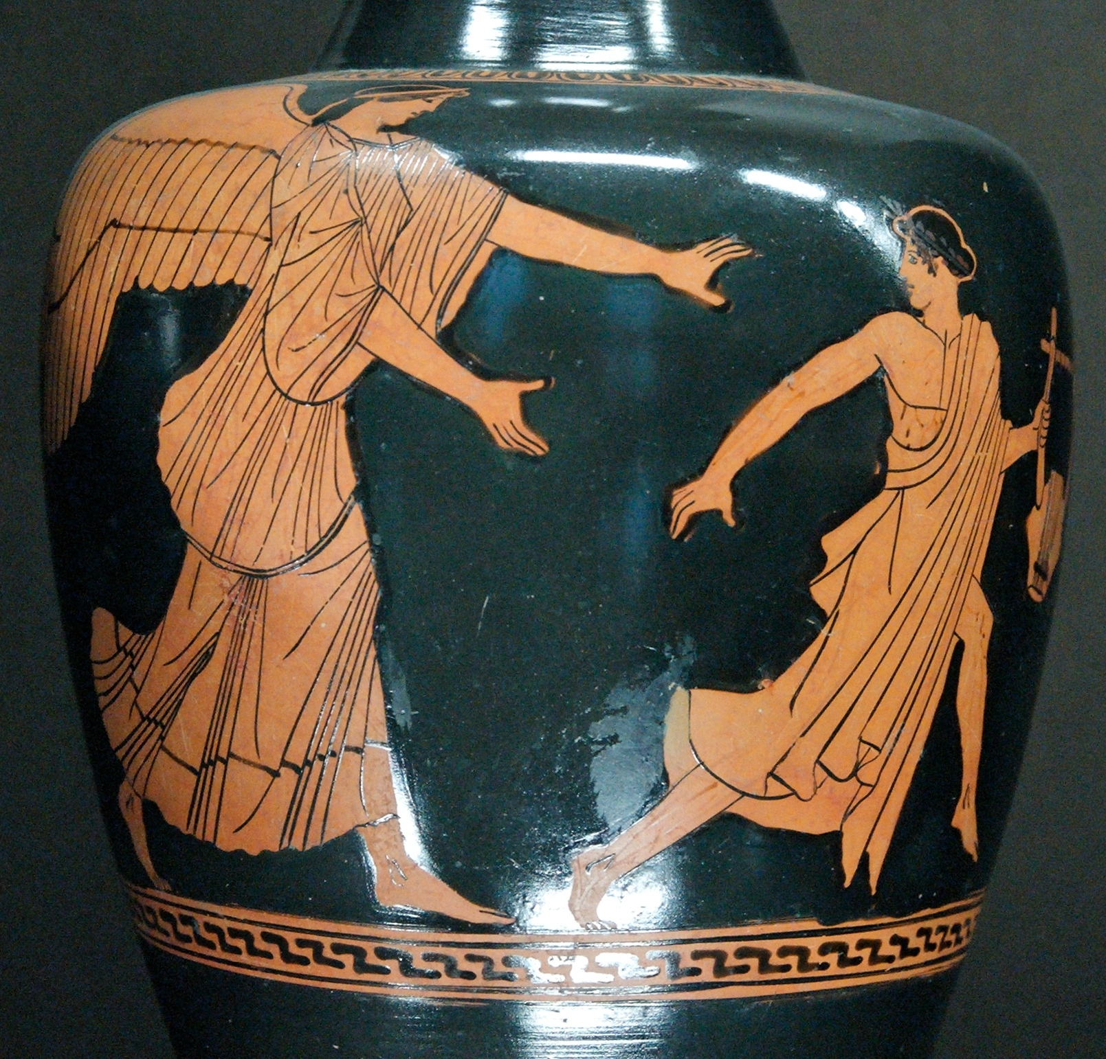
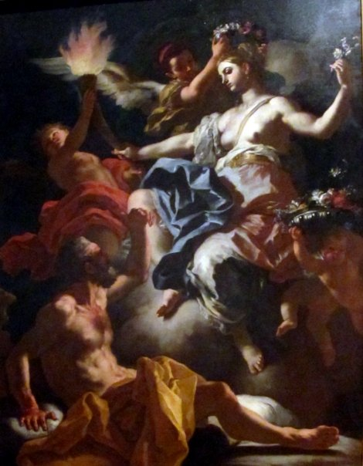
提托諾斯（Tithonus）
受到奧蘿拉（ Aurora）的寵愛，
遂成為其情人與重要伴侶，
被許以永遠不死，
但卻一直衰老，
最後變成蟬。
希臘神話 Eos 厄俄斯 / 羅馬神話 Aurora 奧蘿拉
圭爾奇諾於1621-23年作的天花板壁畫
Eos 厄俄斯是一位美麗的女神，每天早晨飛向天空，
向大地宣布黎明的來臨。
不過大多數時間她都還是被稱為黎明女神，
因為Eos的希臘文就是黑夜轉為白天的那第一道光芒。
作為指物名詞時，厄俄斯的意思是極光。
她有兩個兄弟姐妹，
一個弟弟（太陽）和
一個妹妹（月球）。
奧蘿拉（ Aurora）與
提托諾斯（Tithonus） 1704年 Francesco Solimena
永保青春 VS 永生不死

Slide 4

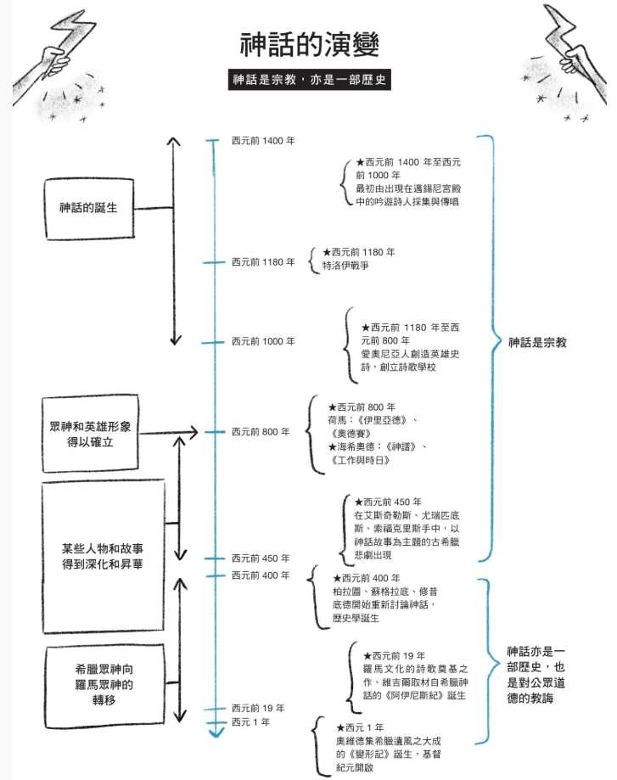
2022/04/20，
奧德．葛米娜
(Aude Goeminne)
孔子：不言怪力亂神漢代道家思想興起，太上老君雛形、
神仙信仰萌芽。
魏晉道教興盛，
神仙譜系擴展，
道德天尊信仰出現。

Slide 5
🏛️ 西方神話神祇體系發展（含西元年代）
時期 | 約西元年代 | 神祇發展階段 | 主要特徵與說明
早期希臘宗教 | 約前 1600～1200 年 | 多地方神祇時期 邁錫尼文明 | 各地崇拜不同自然與地方神，如海神、母神「Potnia」等。奧林帕斯神系尚未形成。
希臘黑暗時代 | 約前 1200～800 年 | 口傳神話形成期 | 特洛伊戰爭與英雄傳說流傳於民間；奧林帕斯十二主神體系逐漸凝聚。
荷馬－赫西俄德時期 | 約前 800～700 年 | 神話定型期 | 《伊利亞特》《奧德賽》《神譜》出現，奧林匹斯神系正式確立：宙斯、波塞冬、哈迪斯、雅典娜等。
古典希臘時期 | 約前 500～300 年 | 哲學化與人格化階段 | 蘇格拉底、柏拉圖等將神祇與道德、理性、命運等哲學概念融合；悲劇詩人使神性人性化。
希臘化～羅馬時期 | 約前 300～公元 400 年 | 融合與帝國化階段 | 羅馬吸收希臘神話，形成對應神祇：朱庇特＝宙斯、維納斯＝阿佛洛狄忒等。 帝國崇拜將凱撒神化，神祇政治化。
晚期古代～中世紀 | 約公元 400～1000 年 | 信仰轉型期 | 基督教興起取代多神信仰，舊神話轉為文學與象徵。古典神祇被吸收入基督教藝術與寓言中。
文藝復興時期 | 約公元 1400～1600 年 | 再詮釋與象徵化階段 | 古希臘羅馬神話重現於文藝、繪畫與詩歌中（如波提切利《維納斯的誕生》）。 神祇形象轉為人文主義象徵。
🧭 中國三清與玉皇大帝的發展歷程（含西元對照）
時期 | 約西元年代 | 神祇發展階段 | 主要特徵與說明
東漢～魏晉 | 約 100～400 年 | 雛形期 | 「太上老君」崇拜興起，與《老子》思想融合。 道教初步形成，出現「天尊」稱號。民間信仰中出現「玉皇」或「昊天上帝」稱謂。
南北朝～隋唐 | 約 400～900 年 | 體系化階段 | 道教成為國教。「三清」體系正式確立：① 元始天尊（創化）② 靈寶天尊（教化）③ 道德天尊（太上老君，修道） 玉皇大帝地位逐漸上升，成為「天界統治者」。
宋代 | 約 960～1279 年 | 定型期 | 《玉皇本行集經》出現，明確闡述玉皇的起源與職能。 三清—玉皇的層級體系確立為「上有三清，下有玉皇」。
元～明 | 約 1271～1644 年 | 普及與文學化階段 | 《封神演義》《三教源流搜神大全》等作品將三清與玉皇的神話敘事文學化、通俗化。 三清、玉皇信仰深入民間與戲曲傳統。
清代以後 | 約 1644～1900 年 | 穩定期 | 道教神系穩定延續， 寺廟祭祀中三清與玉皇成為最高主神層級。

Slide 6
🧩 東西方對照摘要（快速參照）
時間 | 中國神話 | 西方神話
約前 3000～1600 | 上古創世時期： 盤古開天闢地；伏羲畫八卦、制定婚姻制度； 女媧造人、補天；神農氏嚐百草、教農耕。 形成「天地創世、人文肇始」神話系統。 | 克里特與邁錫尼前文明： 母神與自然神崇拜（Potnia、大地母神）， 以生育與自然循環為信仰核心。 奧林帕斯神族尚未出現。
約前 1600～1000 | 商周時期： 上帝與祖先崇拜成形。 神話逐漸與禮制、祭祀結合（「天命」思想萌芽）。 | 邁錫尼文明至希臘黑暗時代： 地方神與英雄傳說（特洛伊戰爭）流傳， 為荷馬史詩素材。
約前 800～400 | 春秋戰國～早漢： 《山海經》形成， 收錄伏羲、女媧、神農、夸父、共工等上古神話。 展現多神、地理與自然神融合的宇宙觀。 | 荷馬、赫西俄德時期： 《伊利亞特》《神譜》 確立奧林匹斯神系（宙斯、波塞冬、雅典娜等）。 神祇人格化、家族化。
約 0～400 | 漢至魏晉： 道教興起，太上老君（道德天尊）信仰形成。 神仙信仰與上古神話融合，構築「天界階層」。 | 羅馬帝國時期： 吸收希臘神話，朱庇特＝宙斯； 凱撒等帝王神化，宗教政治化。
約 400～900 | 唐代： 三清體系確立。玉皇大帝地位上升，成為天界主宰。 民間信仰中出現二郎神（楊戩）等護法神形象。 | 基督教時代： 多神信仰衰落， 古典神話轉為文學與寓言象徵。
約 960～1600 | 宋～明時期： 《封神演義》《西遊記》形成神魔文學高峰。 楊戩（二郎神）與哪吒成為重要的戰神與護法神形象。 三清、玉皇體系文學化、普及化，道教神譜固定。 | 文藝復興： 古希臘羅馬神話被再詮釋， 神祇重現於藝術、詩歌與繪畫 （如維納斯、阿波羅、邱比特等），象徵人文理想。

Slide 7
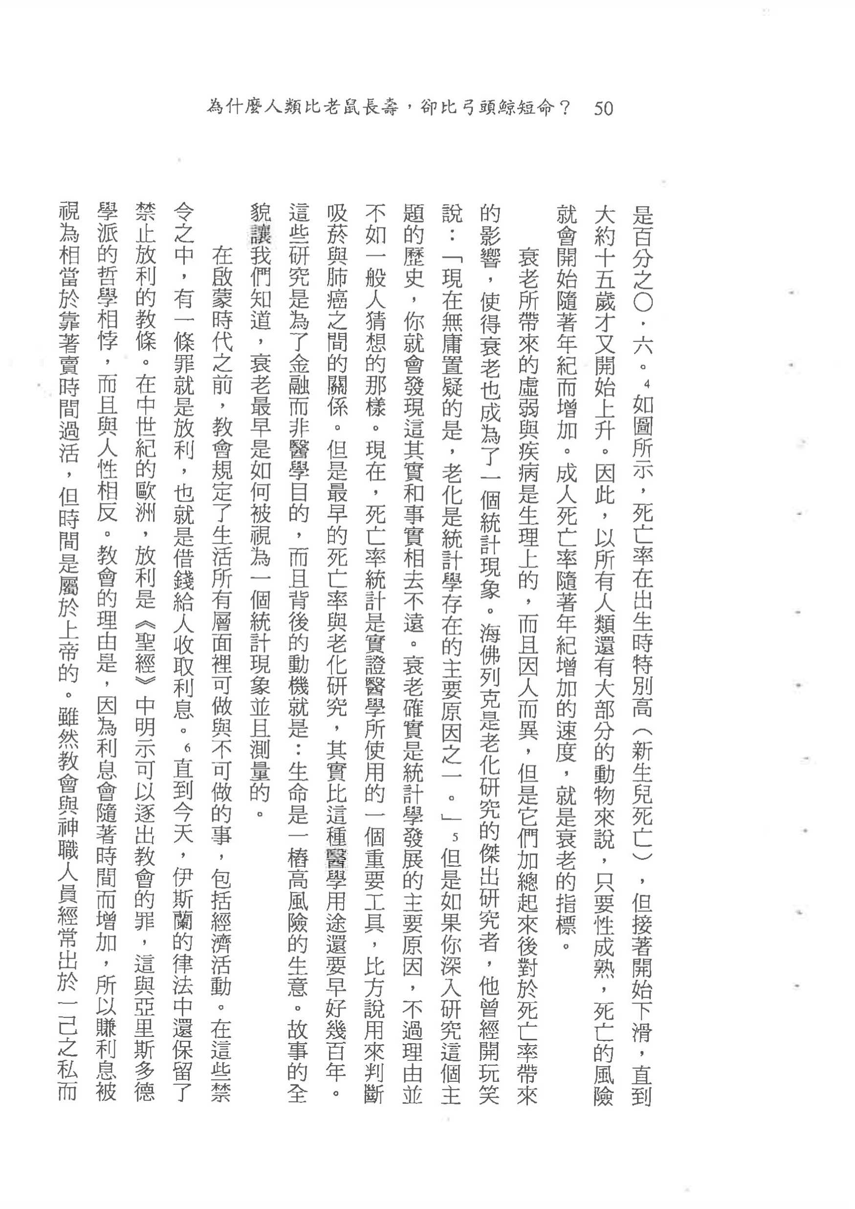
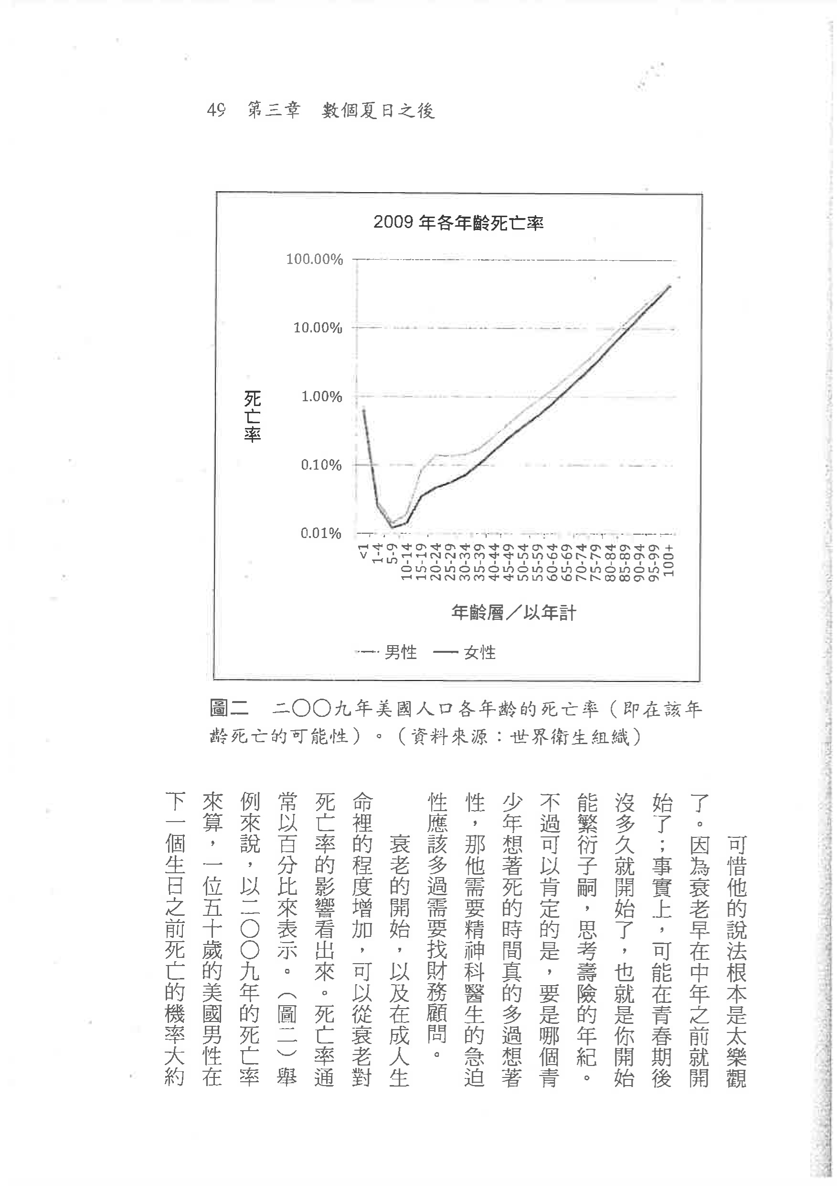
① 死亡率反轉的分水嶺
② 平均壽命 (80.23)
③ 健康壽命 (72.45)
④ 概念性老化速率
不健康生活所占的比例(9.7%)

Slide 8
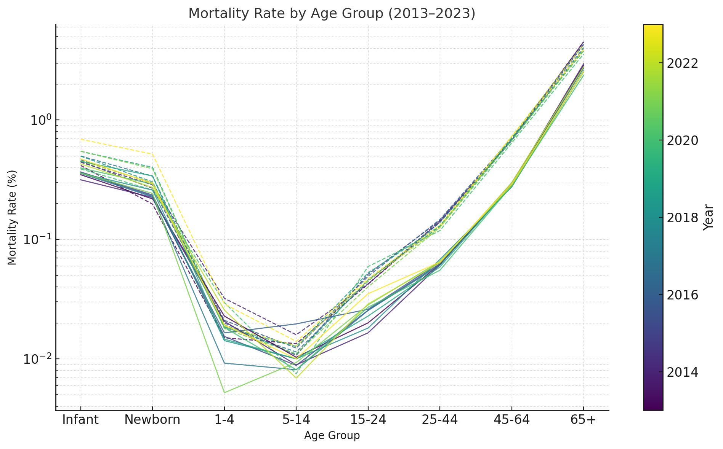
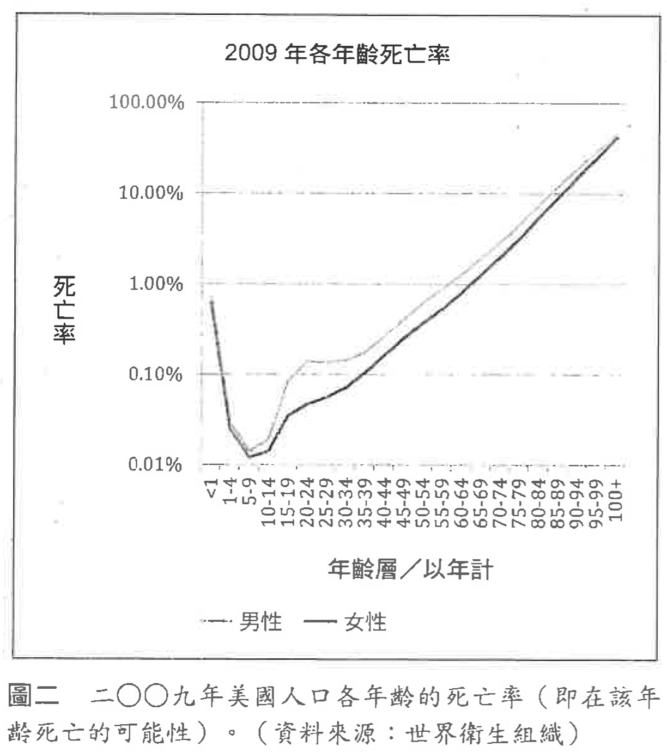
死亡率—各年齡別-年 依 期間, 項目 與 性別 （最近更新日：2025-08-29， 單位：人/十萬人）
 | 嬰兒(0歲)—總數 |  | 嬰兒(0歲)—新生兒(0-4週) |  | 1-4歲 |  | 5-14歲 |  | 15-24歲 |  | 25-44歲 |  | 45-64歲 |  | 65歲以上
 | 男 | 女 | 男 | 女 | 男 | 女 | 男 | 女 | 男 | 女 | 男 | 女 | 男 | 女 | 男 | 女
2013 | 416.4 | 348.3 | 197.3 | 218.4 | 15 | 22.8 | 13.4 | 10.3 | 42.2 | 20 | 140.3 | 62 | 676 | 283.4 | 4,504.00 | 2,877.60
2014 | 442.8 | 315.7 | 286.8 | 224.7 | 32.1 | 20.6 | 15.9 | 8.9 | 42.4 | 16.5 | 143.4 | 61.3 | 679.6 | 289.4 | 4,524.00 | 2,953.40
2015 | 450.3 | 367.3 | 268.0 | 235.3 | 20 | 15.4 | 10.7 | 8.8 | 51.1 | 25.5 | 143.9 | 62.5 | 687.1 | 293.1 | 4,269.20 | 2,827.10
2016 | 464.3 | 363.9 | 294.4 | 230.5 | 21 | 16.5 | 12.3 | 19.6 | 49.1 | 26 | 146.7 | 64.5 | 708.8 | 278.7 | 4,326.00 | 2,752.10
2017 | 499.1 | 357.3 | 338.9 | 227.4 | 18.6 | 9.2 | 11.4 | 8.1 | 44.7 | 25.4 | 138.6 | 61 | 675.6 | 298.4 | 4,033.00 | 2,719.60
2018 | 498.8 | 359.5 | 303.3 | 258.8 | 19.3 | 14.2 | 10.9 | 10 | 45.8 | 18.1 | 128.8 | 67.9 | 677.7 | 275.3 | 3,908.70 | 2,586.20
2019 | 546.9 | 451.2 | 401.6 | 340.2 | 18.2 | 14.6 | 12.7 | 10 | 52.4 | 22.8 | 130.2 | 58.8 | 701.5 | 286.5 | 3,788.30 | 2,530.80
2020 | 389.4 | 396.2 | 259.6 | 291.1 | 29.6 | 18.3 | 7.5 | 8.1 | 59.2 | 27 | 118.5 | 55.2 | 643.6 | 281.4 | 3,572.60 | 2,371.10
2021 | 547.1 | 360.3 | 390.8 | 243.0 | 17.9 | 5.2 | 11 | 9.3 | 40 | 28.3 | 126.4 | 65.5 | 675 | 283.1 | 3,812.50 | 2,543.50
2022 | 454.2 | 428.6 | 299.8 | 272.8 | 18.8 | 25.6 | 12.8 | 6.9 | 45.2 | 28.8 | 125.7 | 63.8 | 730.7 | 298.3 | 4,277.10 | 2,788.20
2023 | 690.4 | 472.6 | 517.8 | 292.6 | 28.8 | 19.2 | 14 | 10 | 46.7 | 35.1 | 132 | 64.7 | 729.8 | 290.3 | 3,891.00 | 2,550.10
資料來源： 新北市政府
https://oas.bas.ntpc.gov.tw/BAS/pxweb/Dialog/Saveshow.asp
① 死亡率反轉的分水嶺
20 年來, 幾乎沒有變化

Slide 9
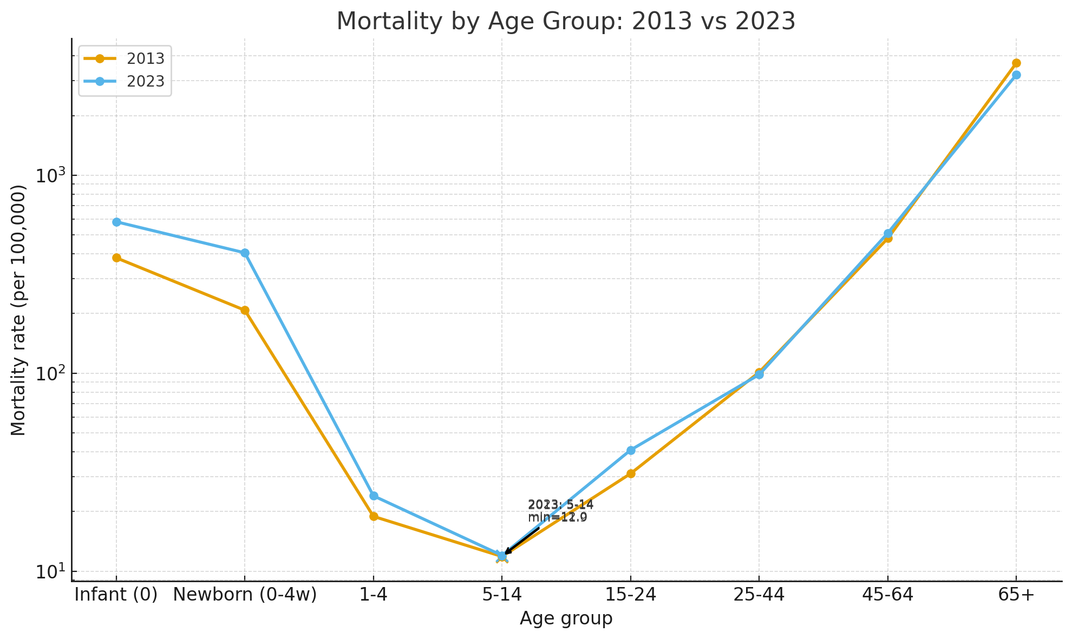
谷底（Turning Point）都在 5–14 歲，
僅數值微幅變動
約 11.9 → 12.9/10⁵， 0.0119% → 0.012.9% 。
2023
①
2013
① 死亡率反轉的分水嶺
20 年來, 幾乎沒有變化

Slide 10
「不健康壽命（俗稱 不健康餘命）」的定義與計算方式
📌 定義
根據 衛生福利部統計處提供的資料，所謂「零歲健康平均餘命」是指
「預期存活壽命中，扣除『住院／重大傷病』及『慢性病失能／功能障礙』等預期不健康就診年數」。
「不健康壽命」基本上就是：
平均壽命 − 健康壽命 = 不健康壽命（或不健康餘命）
在一般報導中，「不健康餘命」常被描述為「臥床、需要他人照顧或有失能狀態的年數」。
🧮 判定標準與衡量方式
衛福部將「健康」狀態定義為「身體健康、不需依賴他人」的狀態。
具體資料來源與計算方式包括：住院、重大傷病、慢性病失能、功能障礙、等指標的統計。
因此，不健康壽命可視為在「尚存活」但「非健康／需照顧／失能」這段時間。

Slide 11
零歲平均餘命（LE）
國家發展委員會人口推估查詢系統，
更新日期：114-06-04
https://pop-proj.ndc.gov.tw/Custom_Fast_Statistics_Search.aspx?d=H01&m=74&n=228&sms=10358
年份 | 平均壽命 LE | 健康 平均壽命 HLE | 不健康 平均餘命 UHLE
2003 | 77.35 | 69.90 | 7.45
2004 | 77.48 | 69.46 | 8.02
2005 | 77.42 | 69.54 | 7.88
2006 | 77.90 | 70.23 | 7.67
2007 | 78.38 | 70.36 | 8.02
2008 | 78.57 | 70.49 | 8.08
2009 | 79.01 | 70.78 | 8.23
2010 | 79.18 | 71.02 | 8.16
2011 | 79.15 | 70.83 | 8.32
2012 | 79.51 | 71.56 | 7.95
2013 | 80.02 | 71.78 | 8.24
2014 | 79.84 | 71.58 | 8.26
2015 | 80.20 | 71.87 | 8.33
2016 | 80.00 | 71.83 | 8.17
2017 | 80.39 | 72.07 | 8.32
2018 | 80.69 | 72.28 | 8.41
2019 | 80.86 | 72.39 | 8.47
2020 | 81.32 | 73.28 | 8.04
2021 | 80.86 | 73.30 | 7.56
2022 | 79.84 | 72.43 | 7.41
2023 | 80.23 | 72.45 | 7.78
2024 | 80.77
健康平均餘命（HLE）
衛生福利部統計處，
更新時間：114-06-05
https://dep.mohw.gov.tw/DOS/cp-5082-55400-113.html

Slide 12
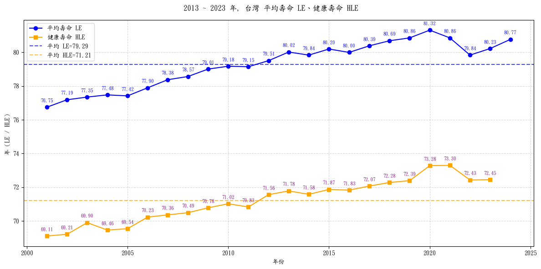
不健康壽命7.78
9.6%
不健康壽命
7.45
9.6%
二十（2003、2023）年的變化
壽命增加了多少年 | 健康年數多了多少年 | 不健康的年數多了少年 | 不健康生活所占的比例變化了多少
2.88 | 2.55 | 0.33 | 9.6% → 9.7%

Slide 13
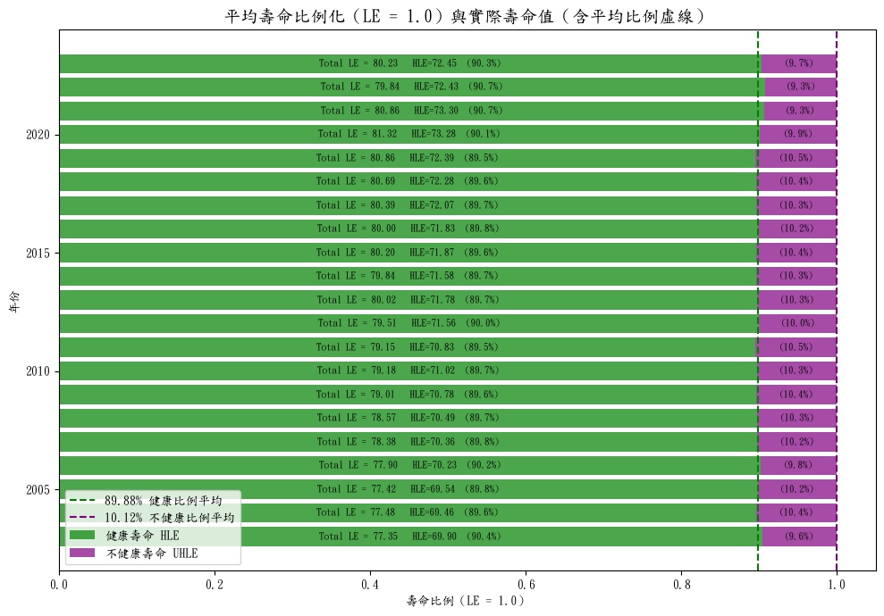

Slide 14
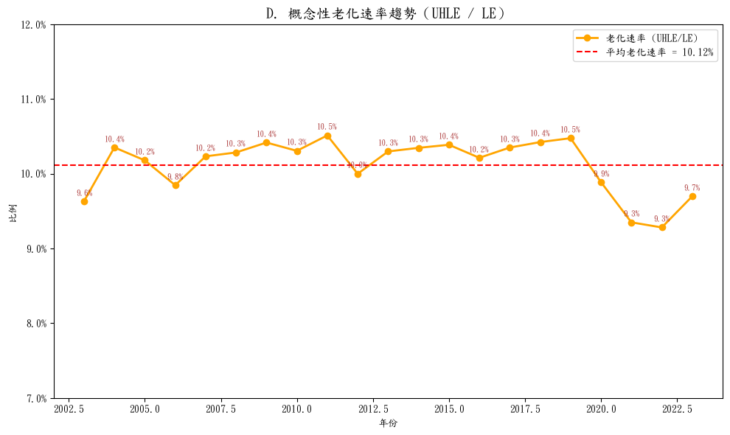
「概念性老化速率（Conceptual Aging Rate）」想直觀表達 不健康壽命與平均壽命之間關係的指標。
我們可以這樣理解：老化速率 ≒ 不健康壽命 / 平均壽命
也就是說，當一個人平均壽命增加：
但不健康年數也同步增加 → 老化速率高（表示健康延長不如壽命延長快）。
若健康壽命的增加幅度大於總壽命 → 老化速率下降（代表「活得更久也活得更健康」）。
因此，「老化速率」代表的是：晚年中「不健康生活」所佔比例的變化趨勢。（9.6% → 9.7%）

Slide 15
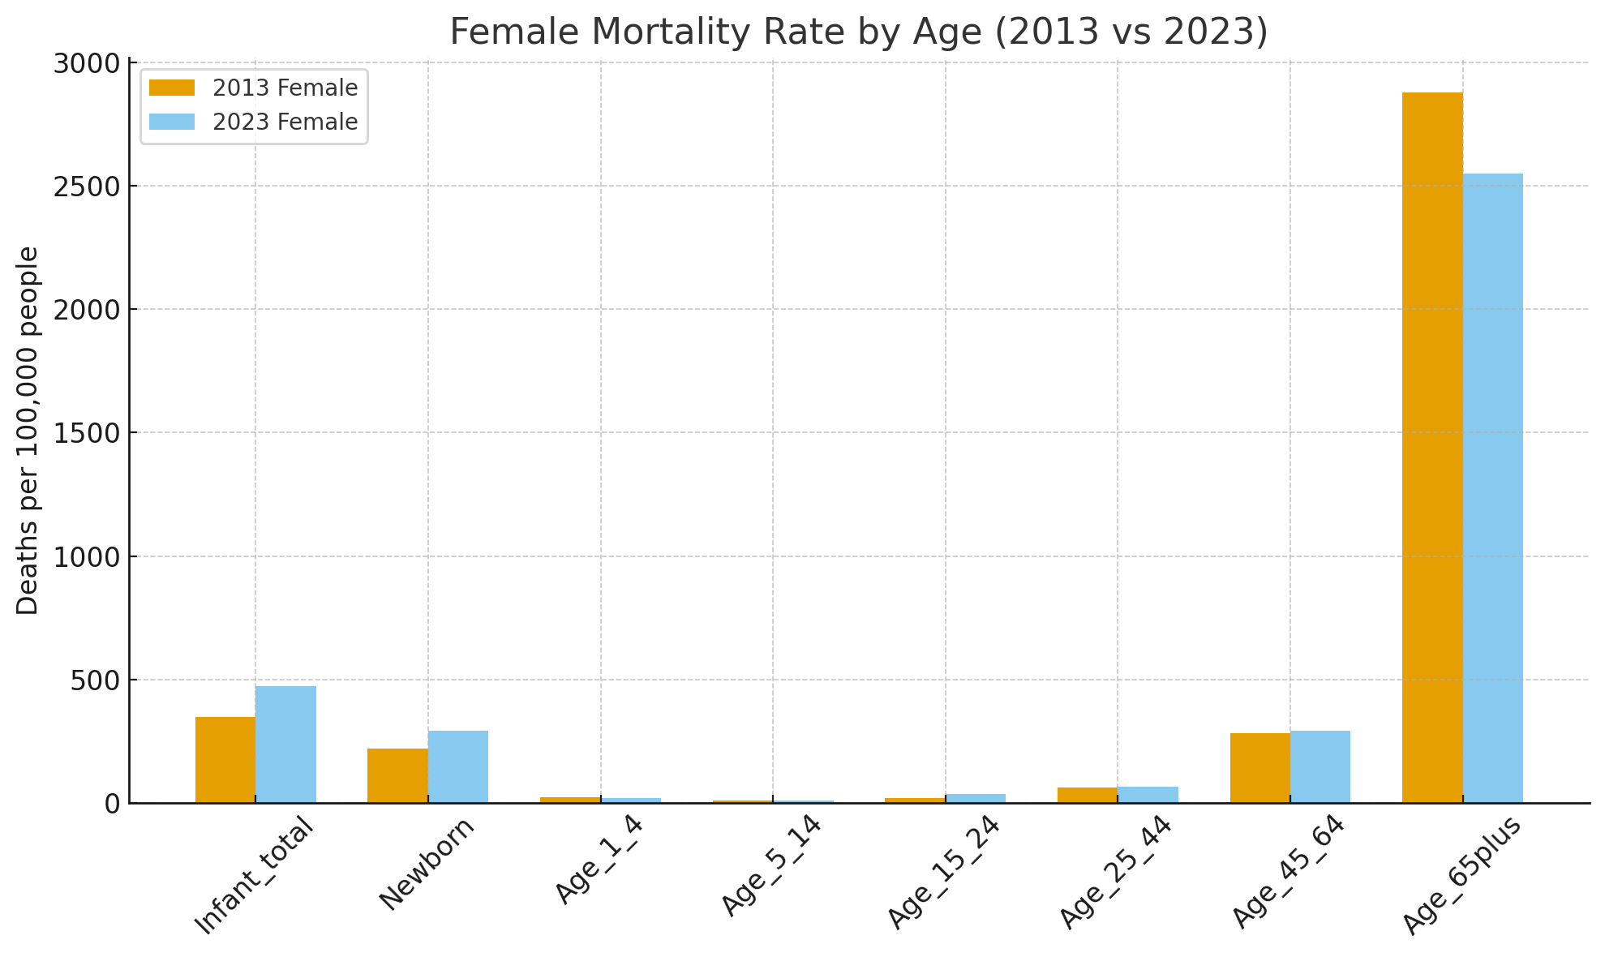
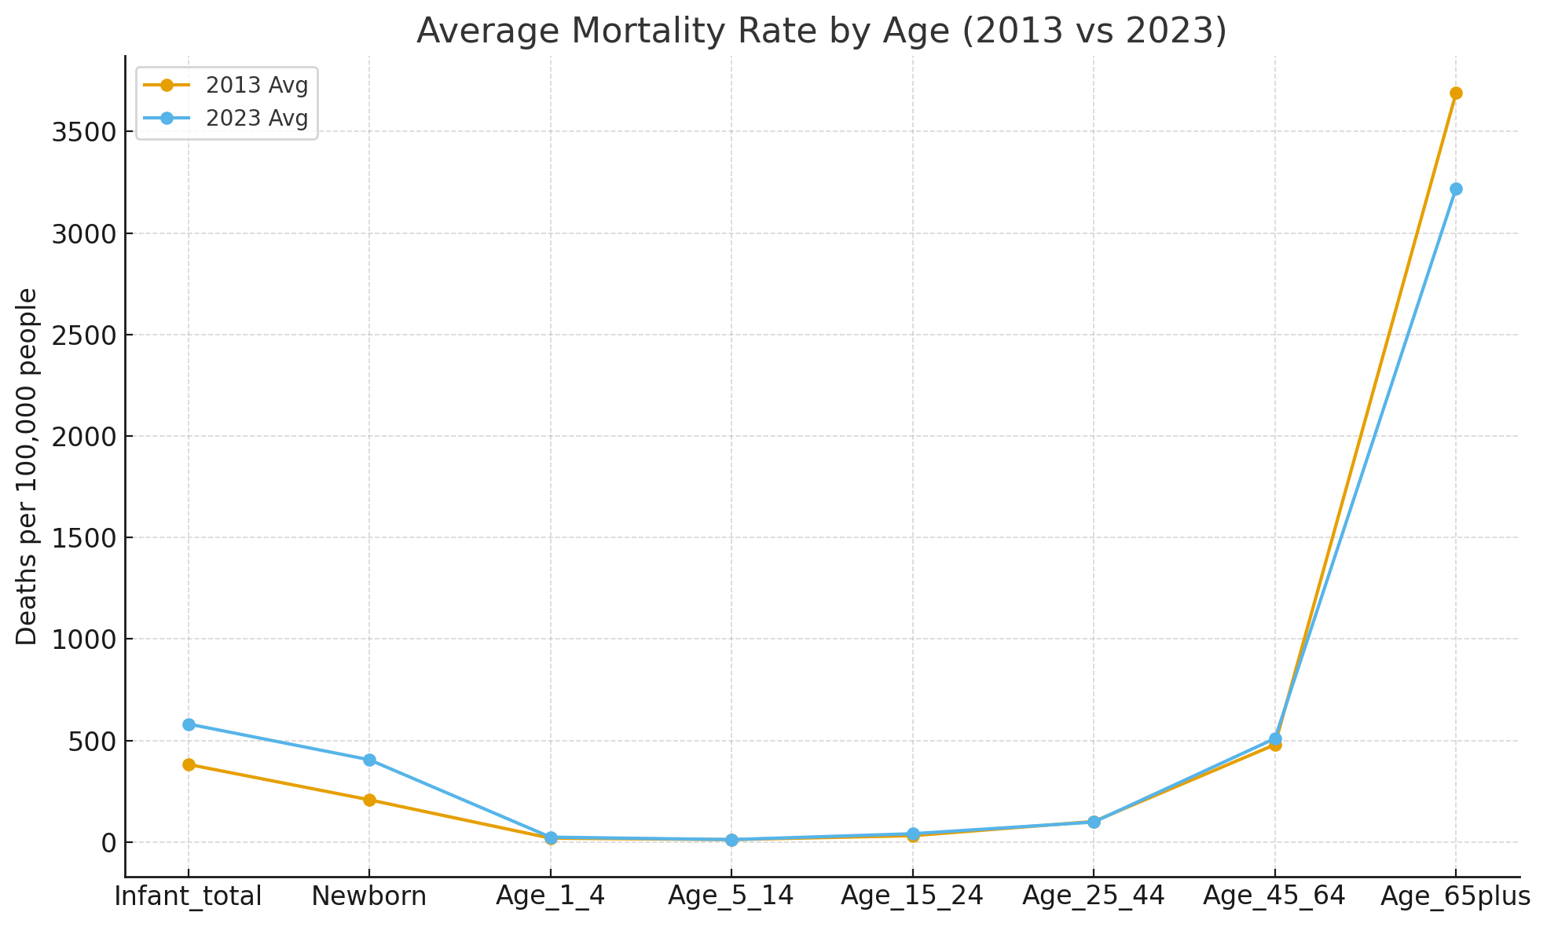
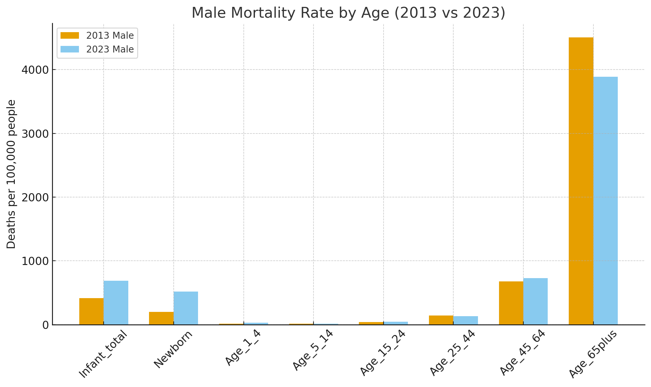
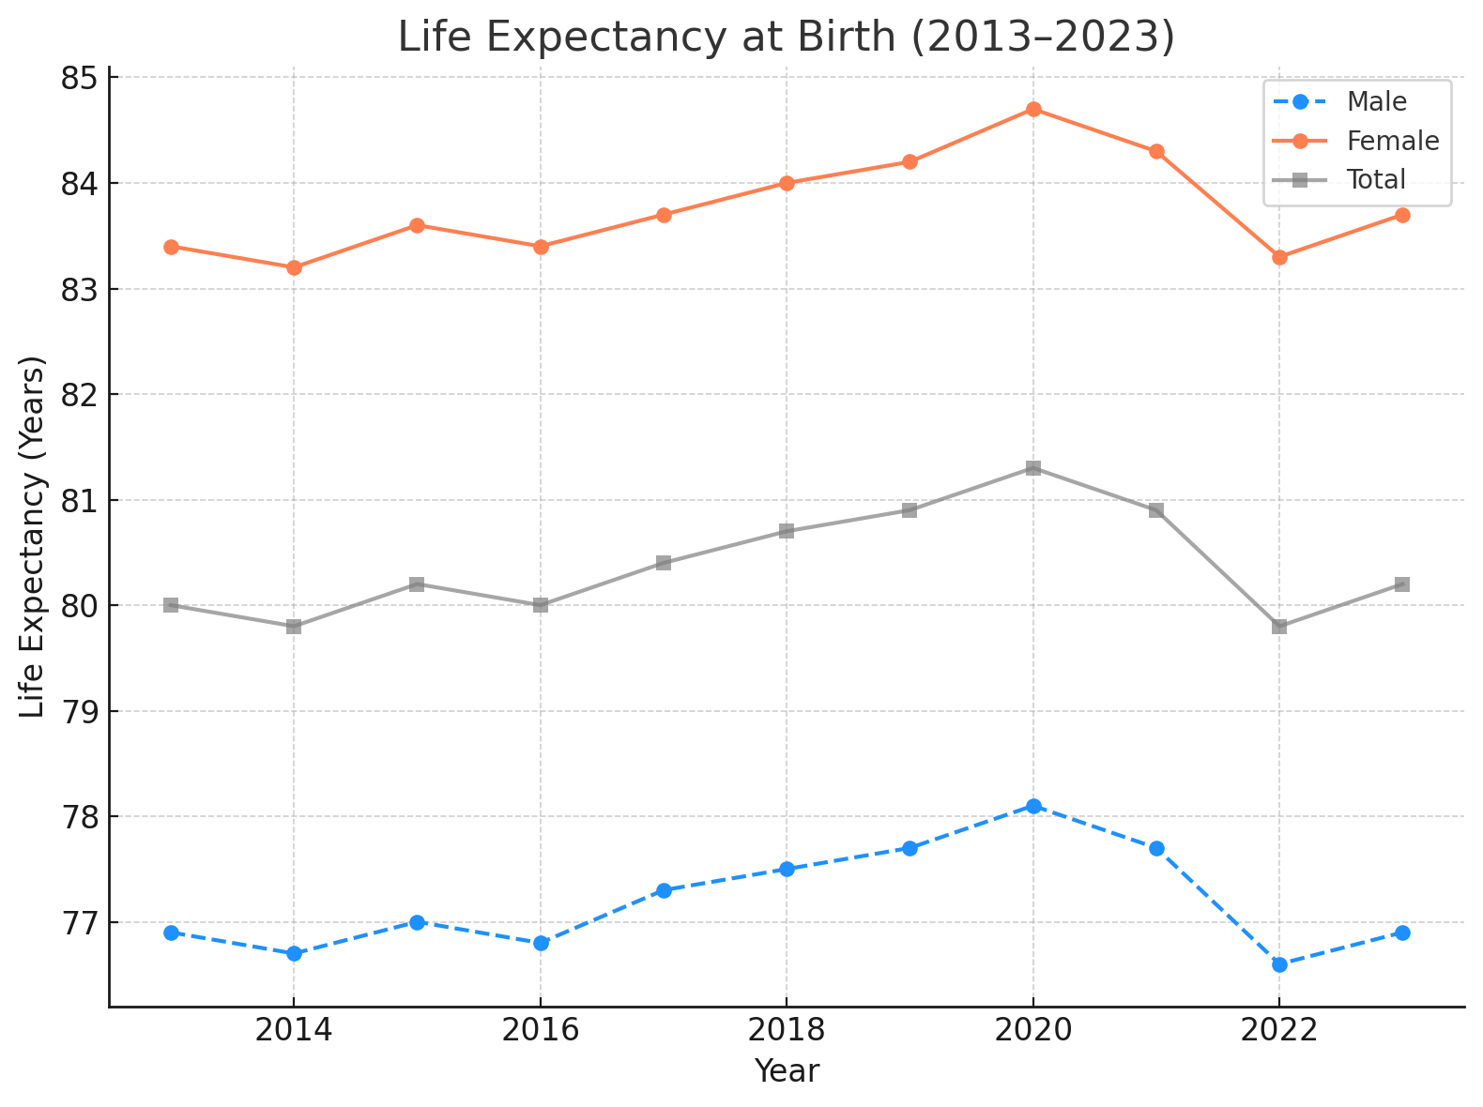
初生與嬰兒死亡率, 是增加的。
但是, 最終壽命， 這10年，
幾乎沒有變化。（80.0 ~ 80.2）
（2020 年，81.3）

Slide 16

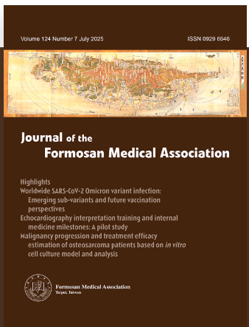
老化與壽命的差異
Journal of the Formosan Medical Association 123 (2024) S234–S241
Journal of the Formosan Medical Association
Volume 123, Supplement 3, November 2024, Pages S234-S241
Estimating Taiwan’s QALY league table for catastrophic illnesses:
Providing real-world evidence to integrate prevention with treatment for resources allocation
how much money is spent per quality-adjusted life year (QALY) or life year (LY) on treating a catastrophic illness under a lifetime horizon.
how many QALYs/LYs and lifetime medical costs (LMC) could be potentially saved by prevention.
Background/purpose
Curative technologies improve patient's survival and/or quality of life but increase financial burdens. Effective prevention benefits all three. We summarize estimation methods and provide examples of how much money is spent per quality-adjusted life year (QALY) or life year (LY) on treating a catastrophic illness under a lifetime horizon and how many QALYs/LYs and lifetime medical costs (LMC) could be potentially saved by prevention.
Result：
The lifetime cost-effectiveness ratios of ventilator-dependent comatose patients, dialysis, spinal cord injury,
major trauma, and cancers were US$ 96,800, 16,200–20,000, 5500–5,900, 3400–3,600, and 2900–11,900 per QALY or LY, respectively. The successful prevention of lung, liver, oral, esophagus, stomach, nasopharynx, or ovary cancer would potentially save US$ 28,000–97,000 and > 10 QALYs; whereas those for end-stage kidney disease, stroke, spinal injury, or major trauma would be US$ 55,000–300,000 and 10–14 QALYs. Loss-of-QALE and loss-of-LE were less confounded indicators for comparing the lifetime health benefits of different technologies estimated from real-world data.

Slide 17
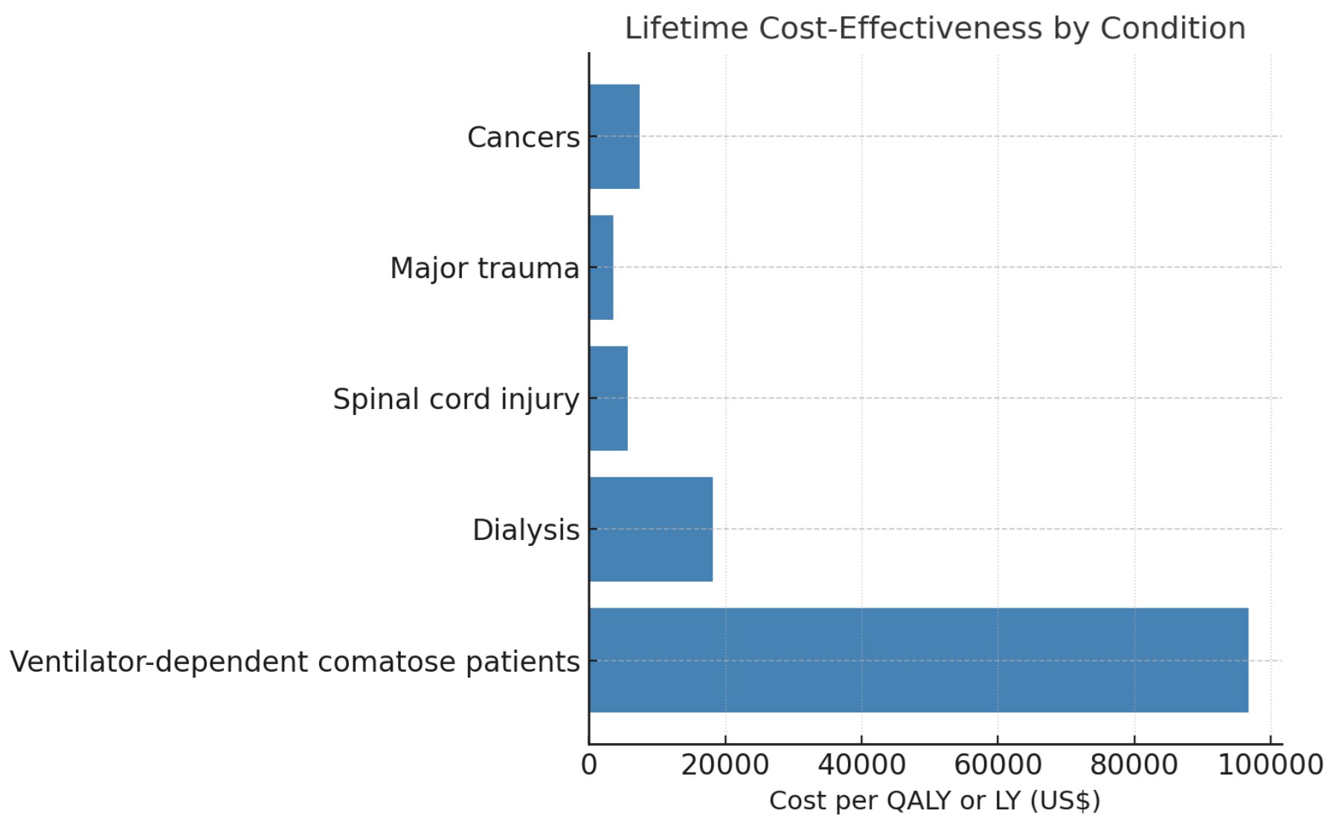
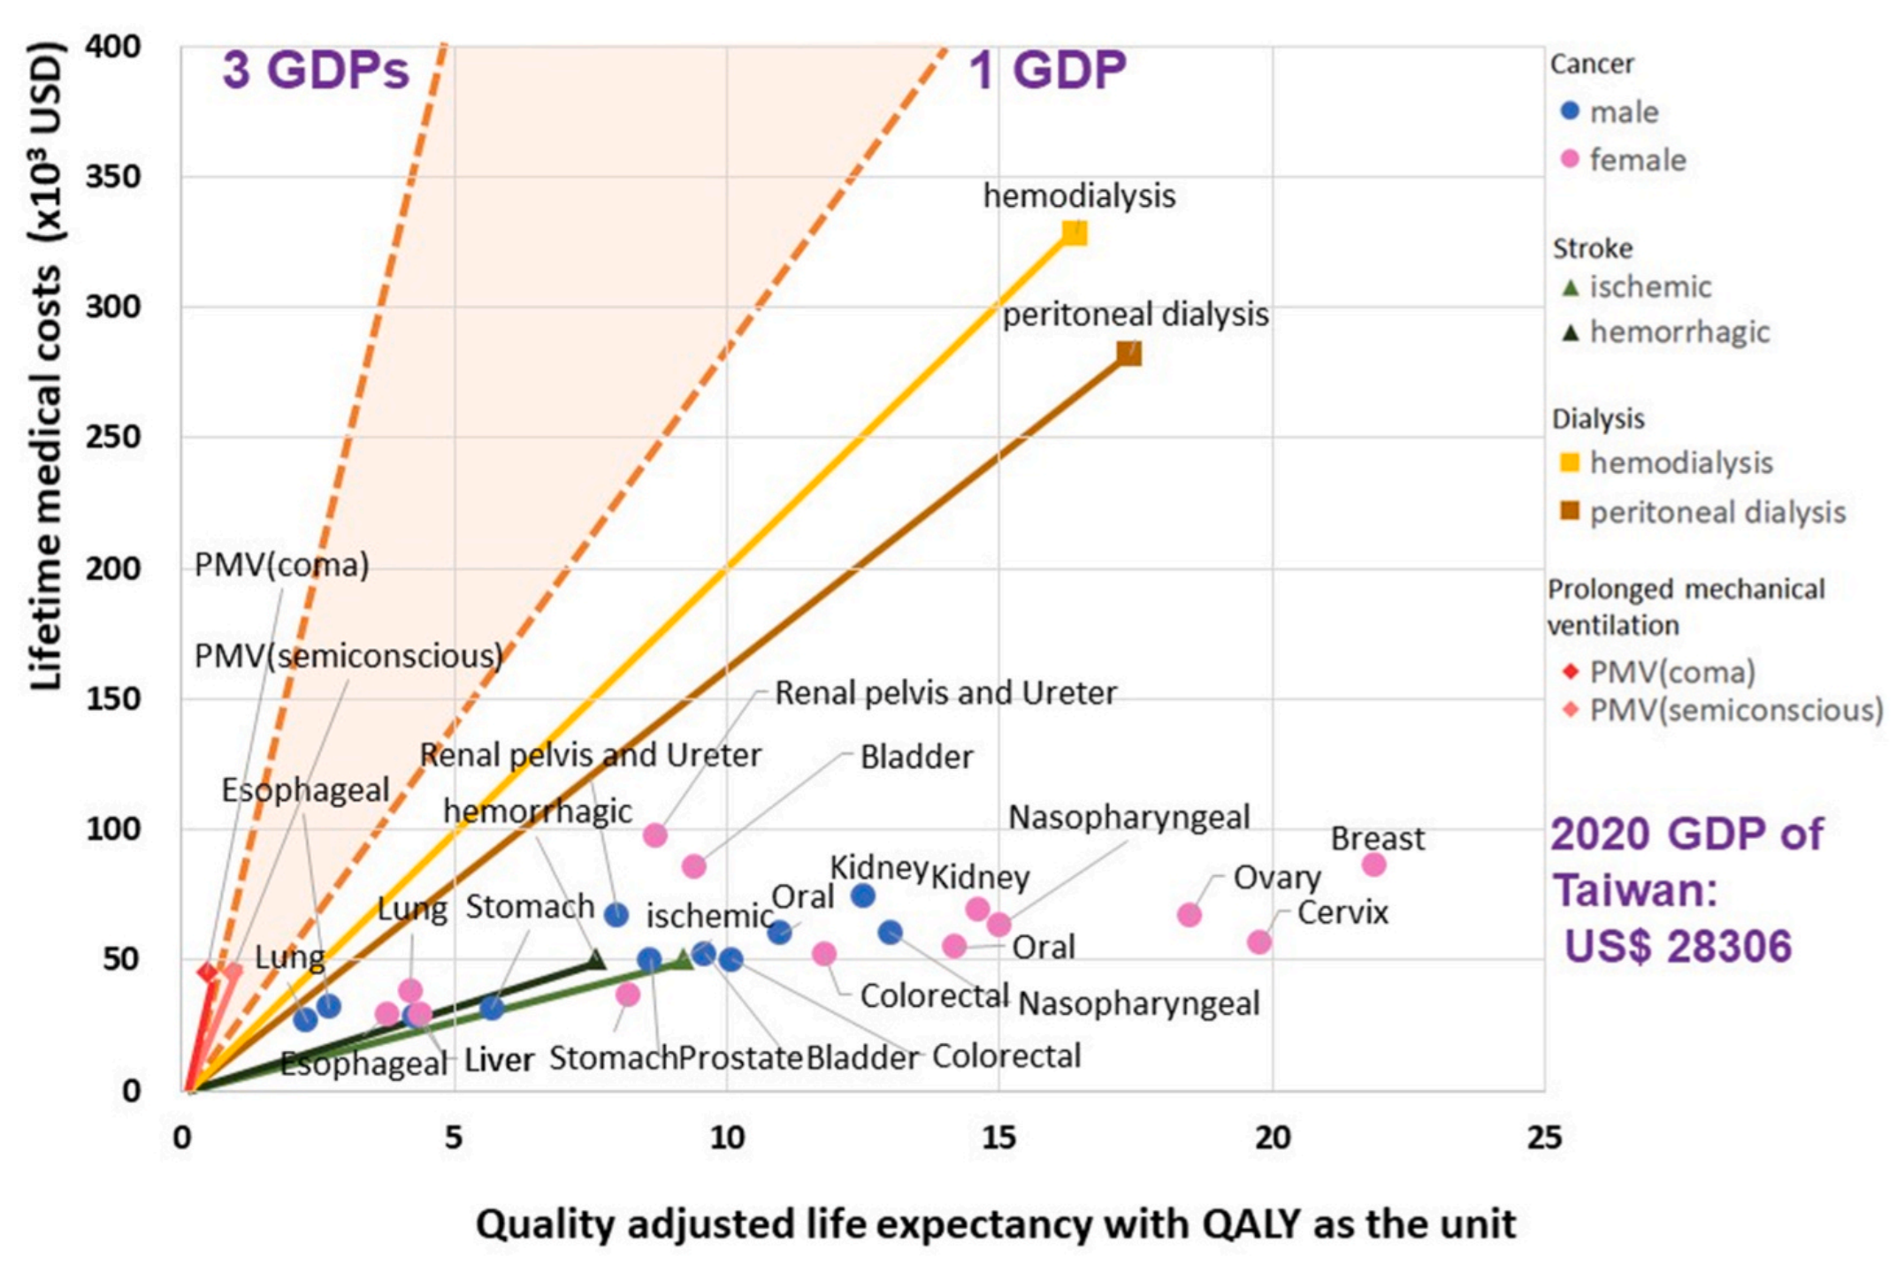
分析5種嚴重疾病或狀況，每多延續一年（ QALY/LY* 增加1 年）
所需的美金成本：
呼吸器維生（ventilator-dependent comatose patients）： 96,800
洗腎患者（dialysis）： 16,200 至 20,000
脊髓損傷患者（spinal cord injury）： 5,500 至 5,900
重大創傷患者（major trauma）： 3,400 至 3,600
癌症患者（cancers）： 2,900 至 11,900
*QALY（品質調整生命年, Quality-Adjusted Life Year）
*LY（生命年, Life Year）
成功預防以下 7 個 癌症： 肺癌（lung）、
肝癌（liver）、
口腔癌（oral）、
食道癌（esophagus）、
胃癌（stomach）、
鼻咽癌（nasopharynx） 或
卵巢癌（ovary），
可以省下約 28k 到 97k 美元的終生成本（經濟效益），
同時壽命增加超過 10 年。
對於末期腎病、中風、脊髓損傷或重大創傷等疾病，
需要花費 55k 至 300k 美元，
壽命得以延長約 10–14 年。

Slide 18
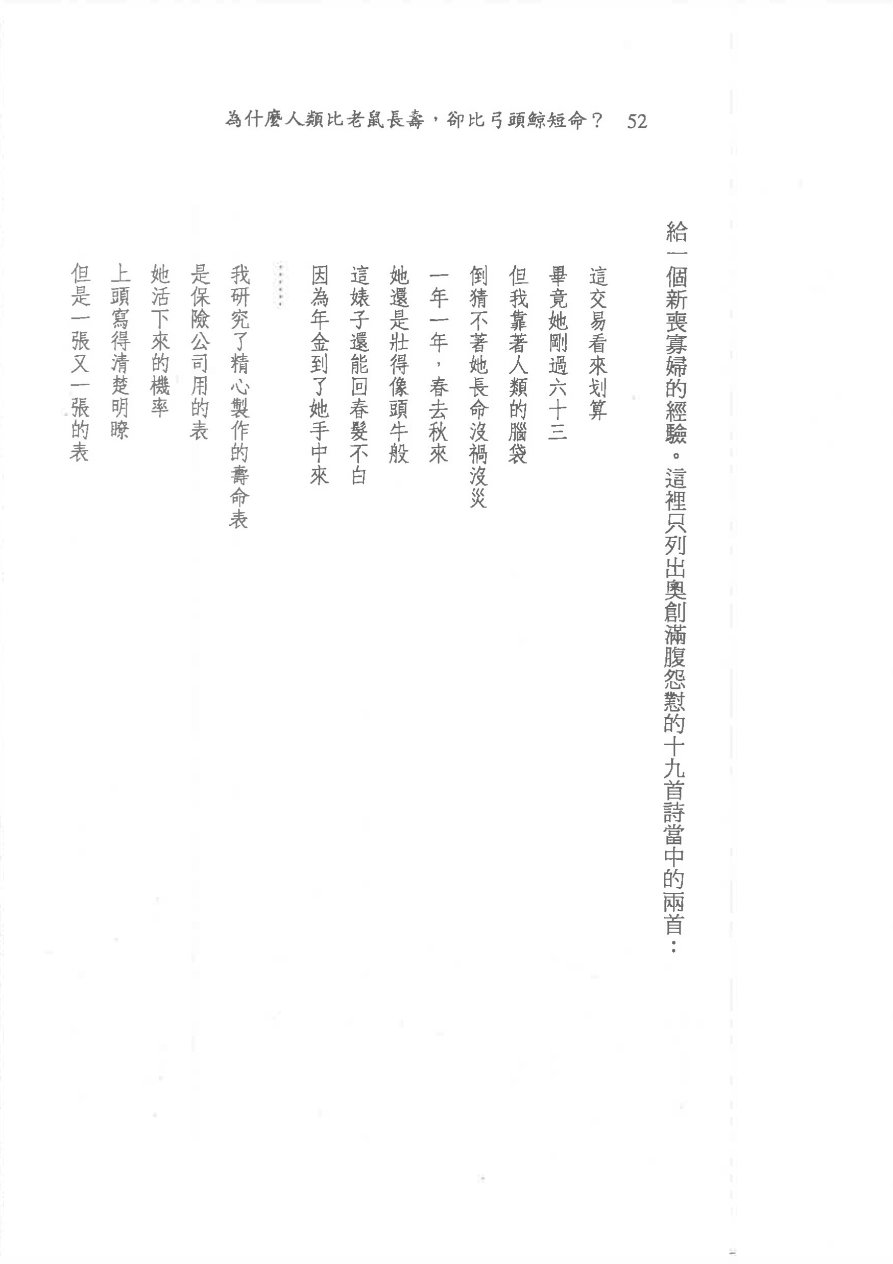
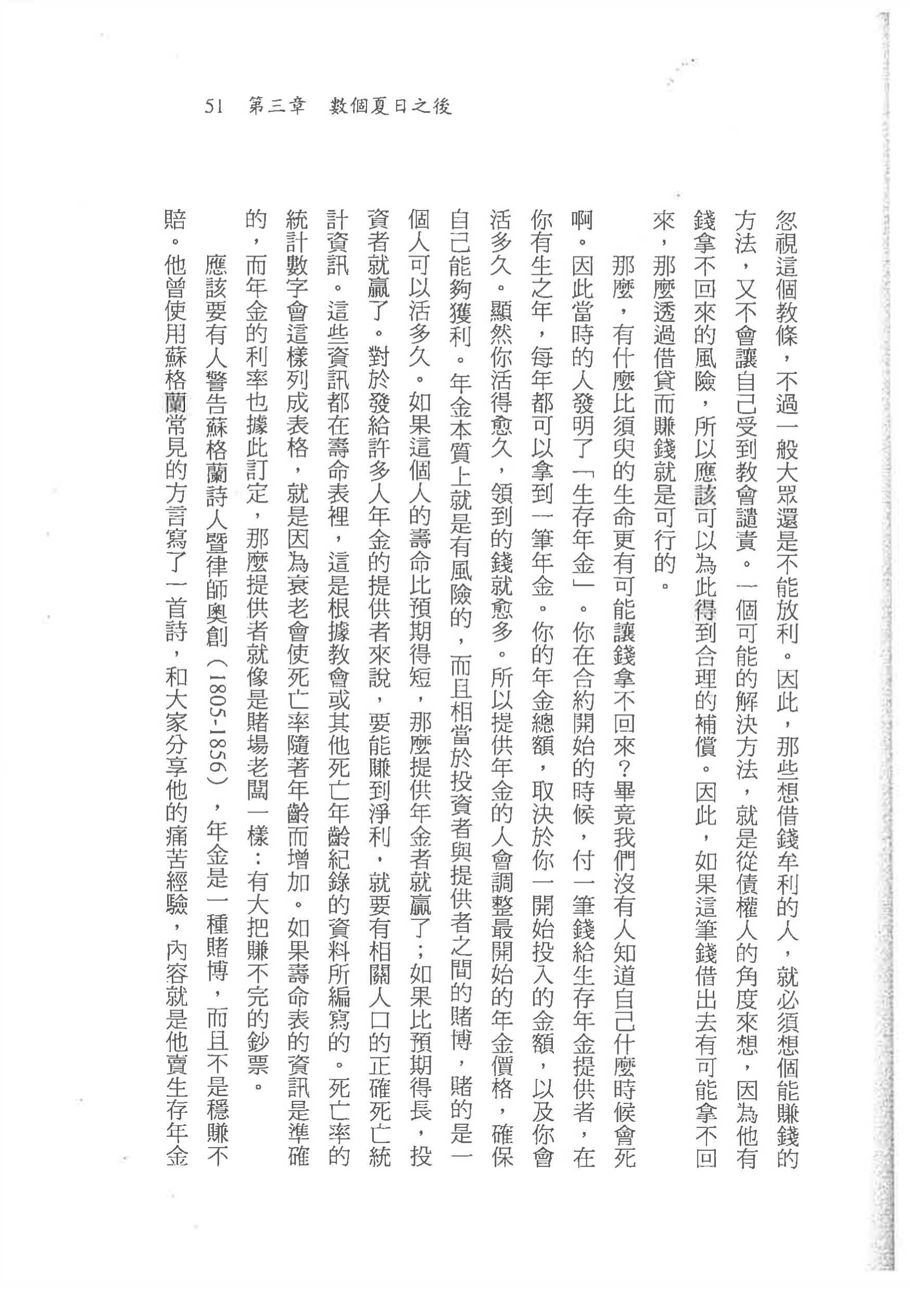
奧創：「生存年金」
賭你長壽的人

Slide 19
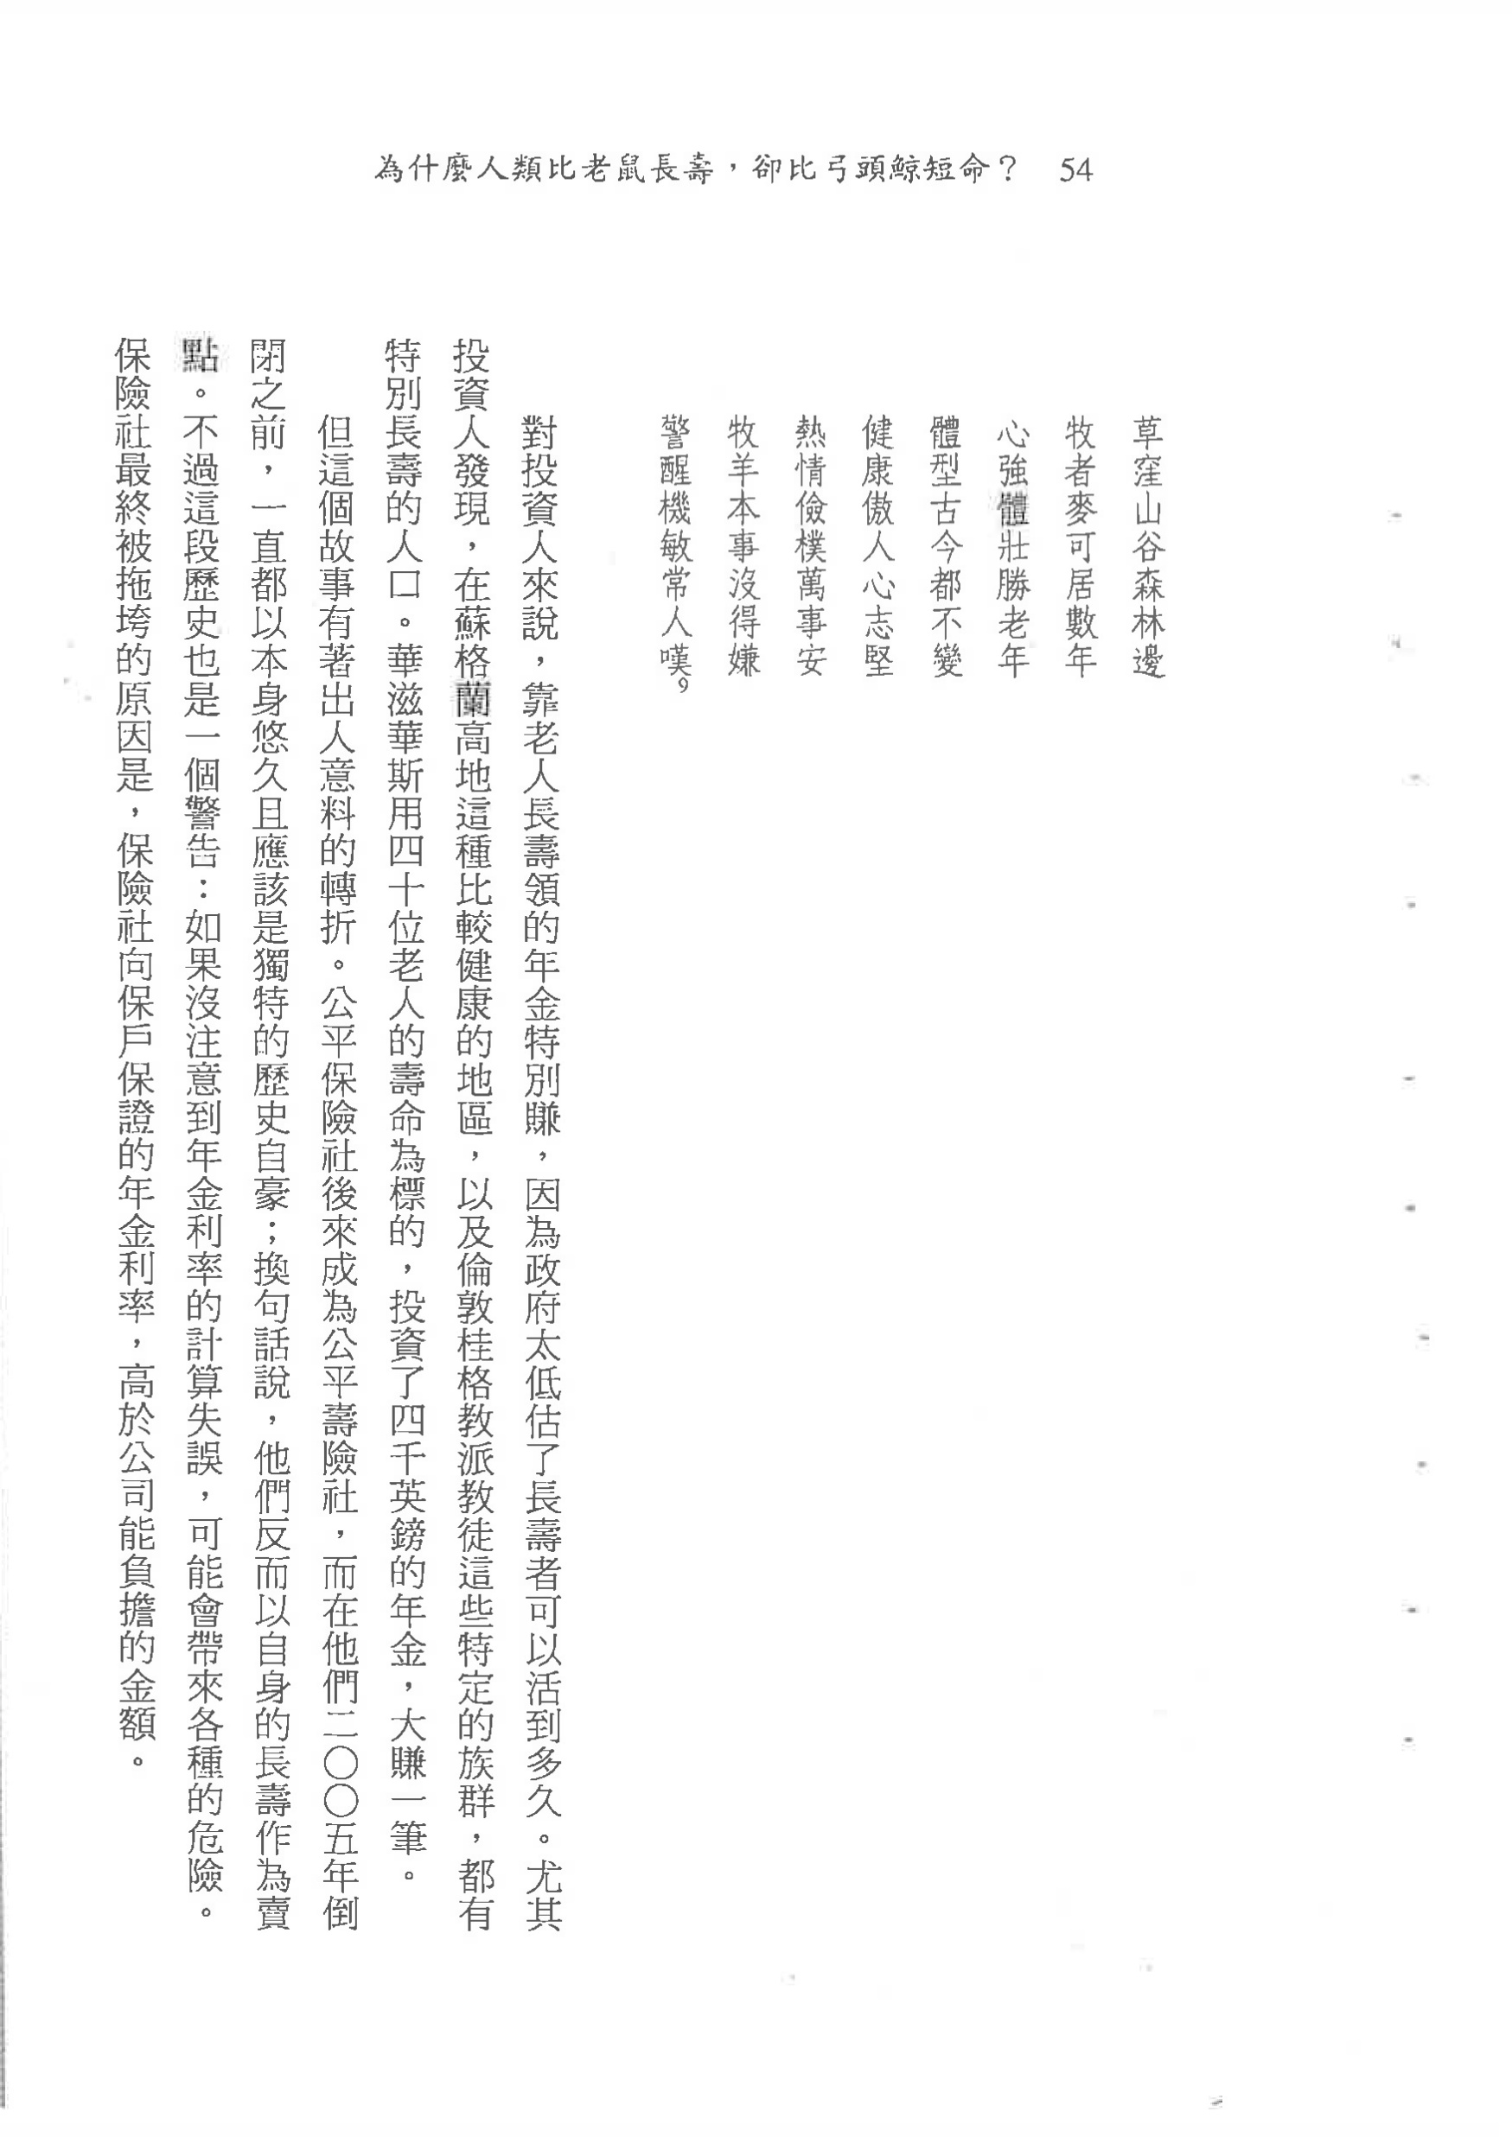
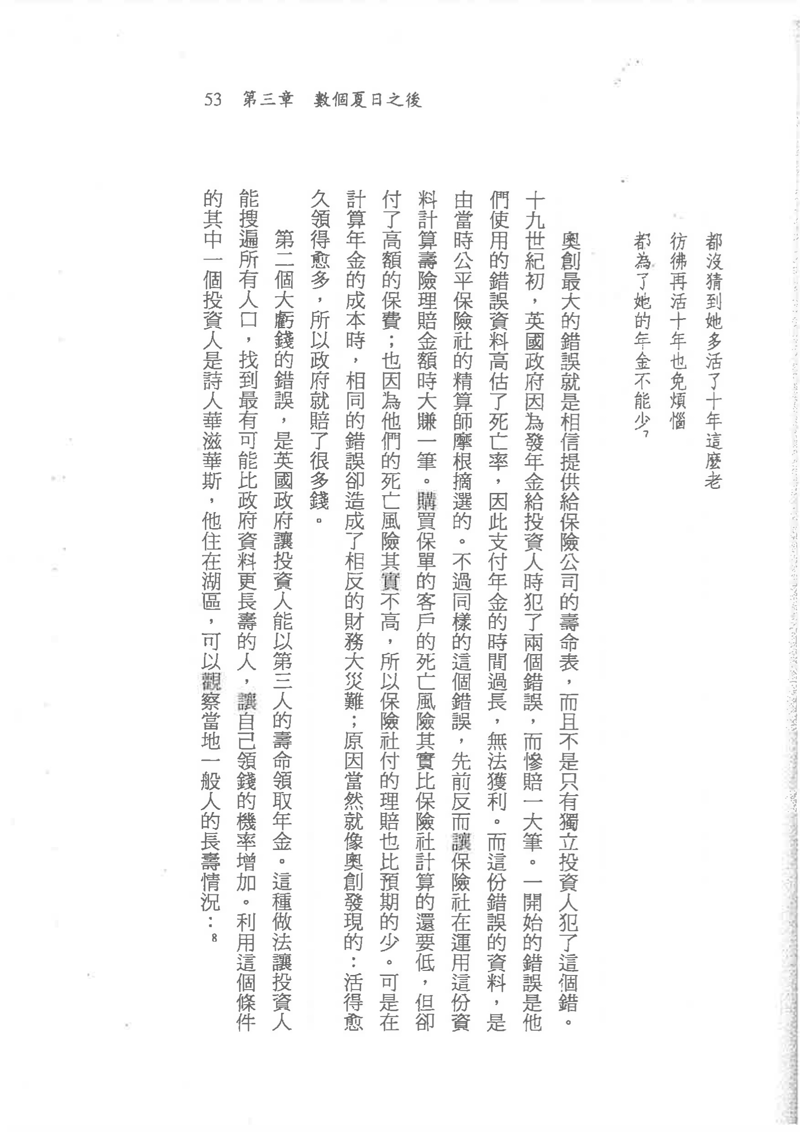

Slide 20
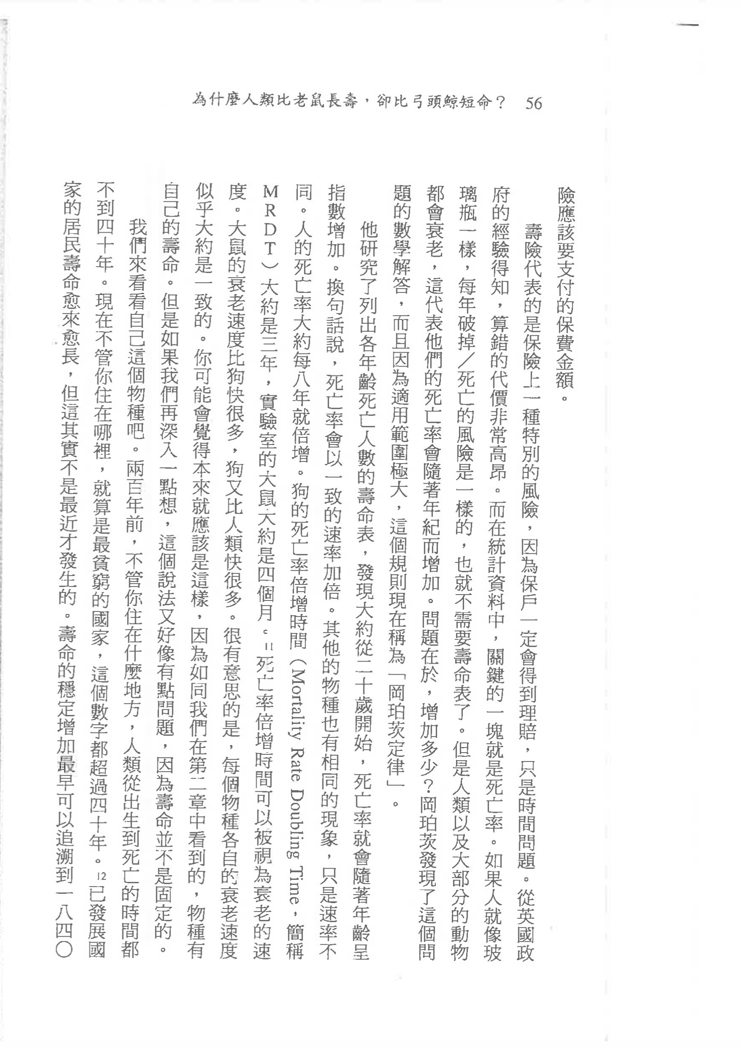
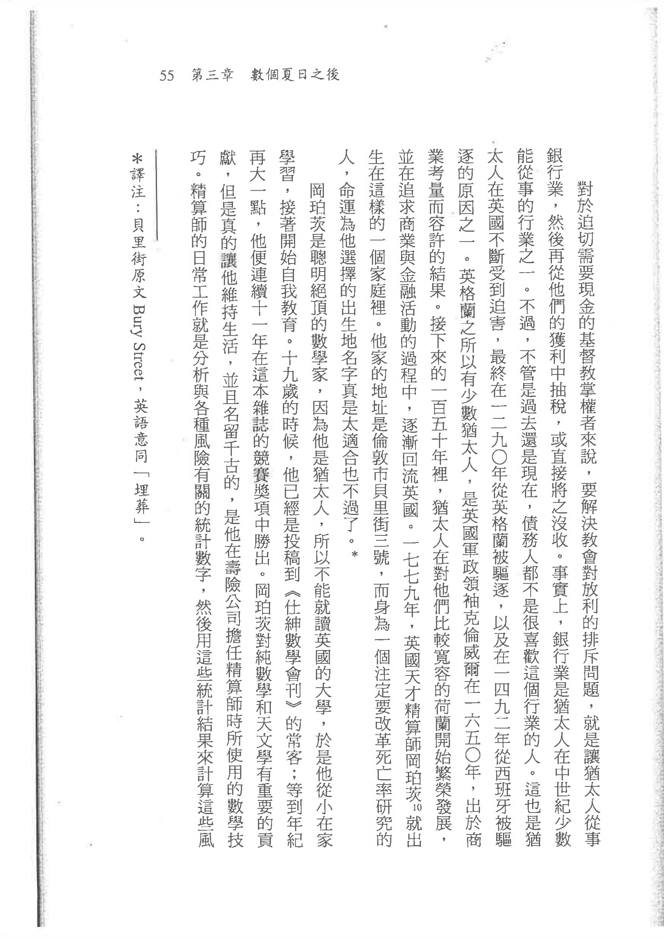

Slide 21
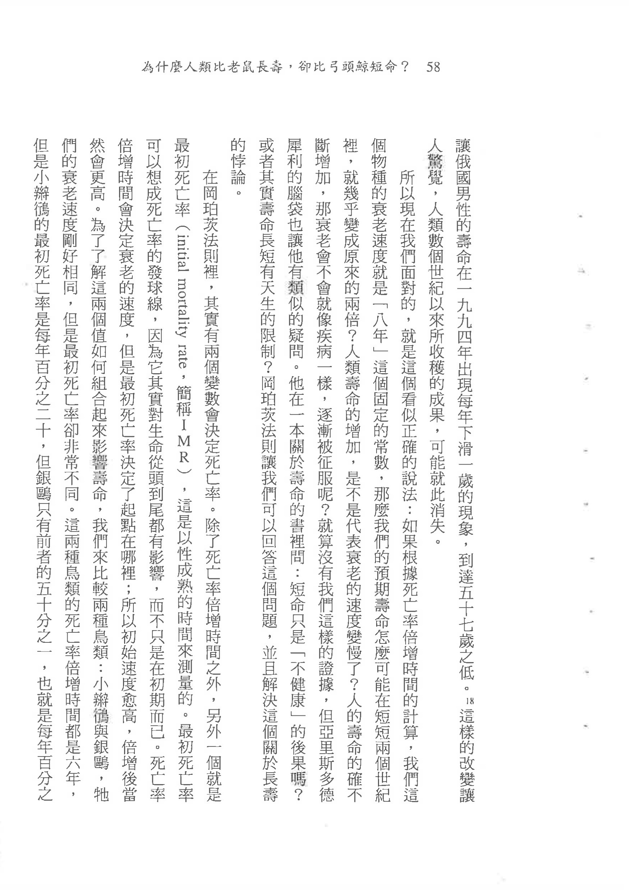
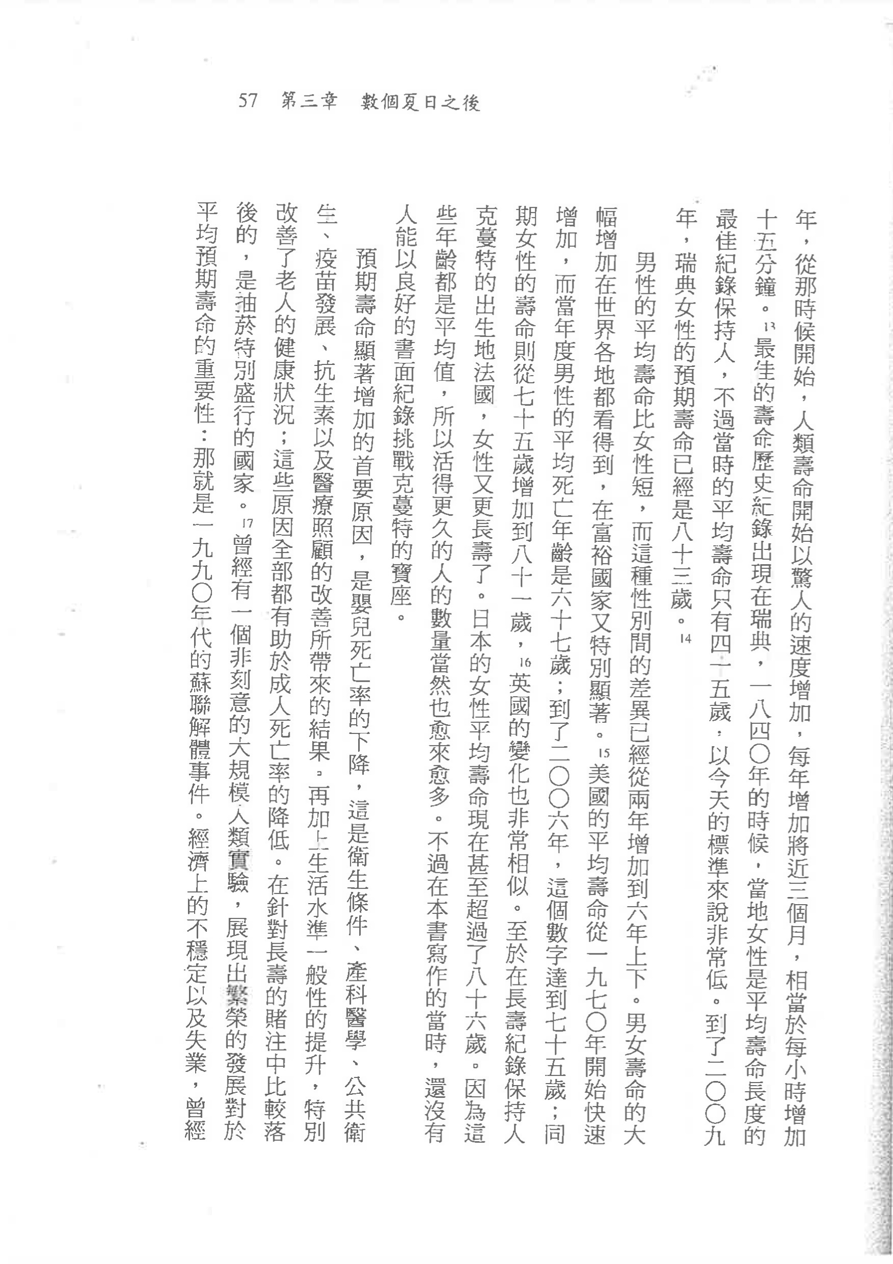
小辮鴴 vs 銀鷗
1. 最初死亡率（20% VS 0.4%）
2. 死亡倍增時間（6年 VS 6 年）
那, 人類呢 ? 用 2010 VS 2020 來計算：
最初死亡率（）
死亡倍增時間（8年）

Slide 22
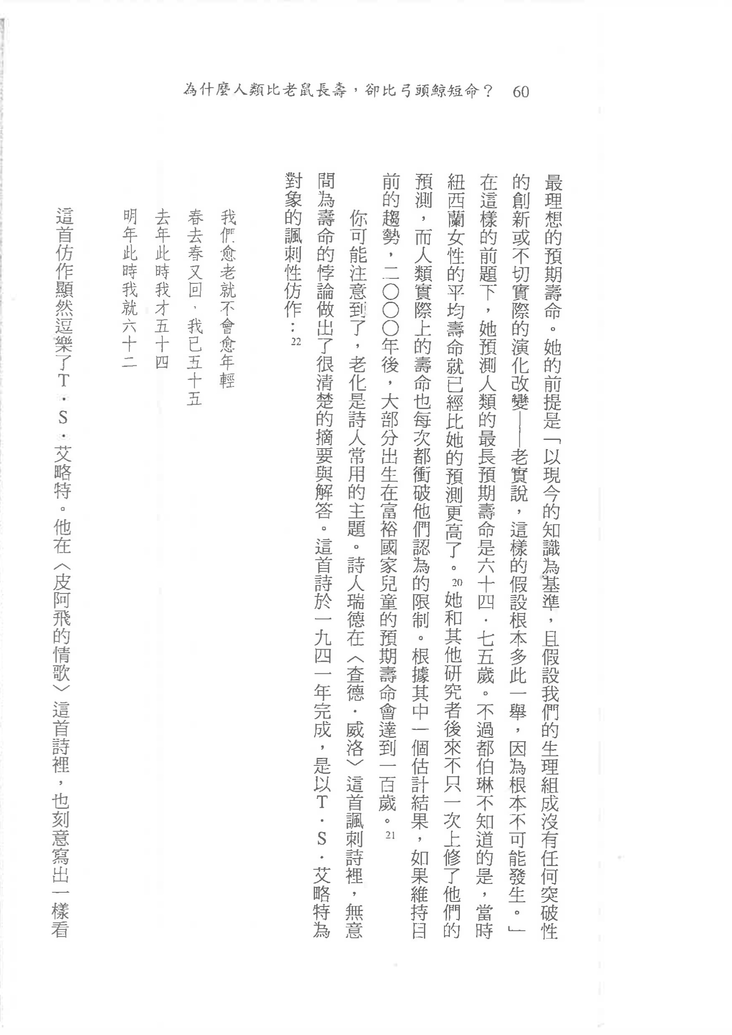
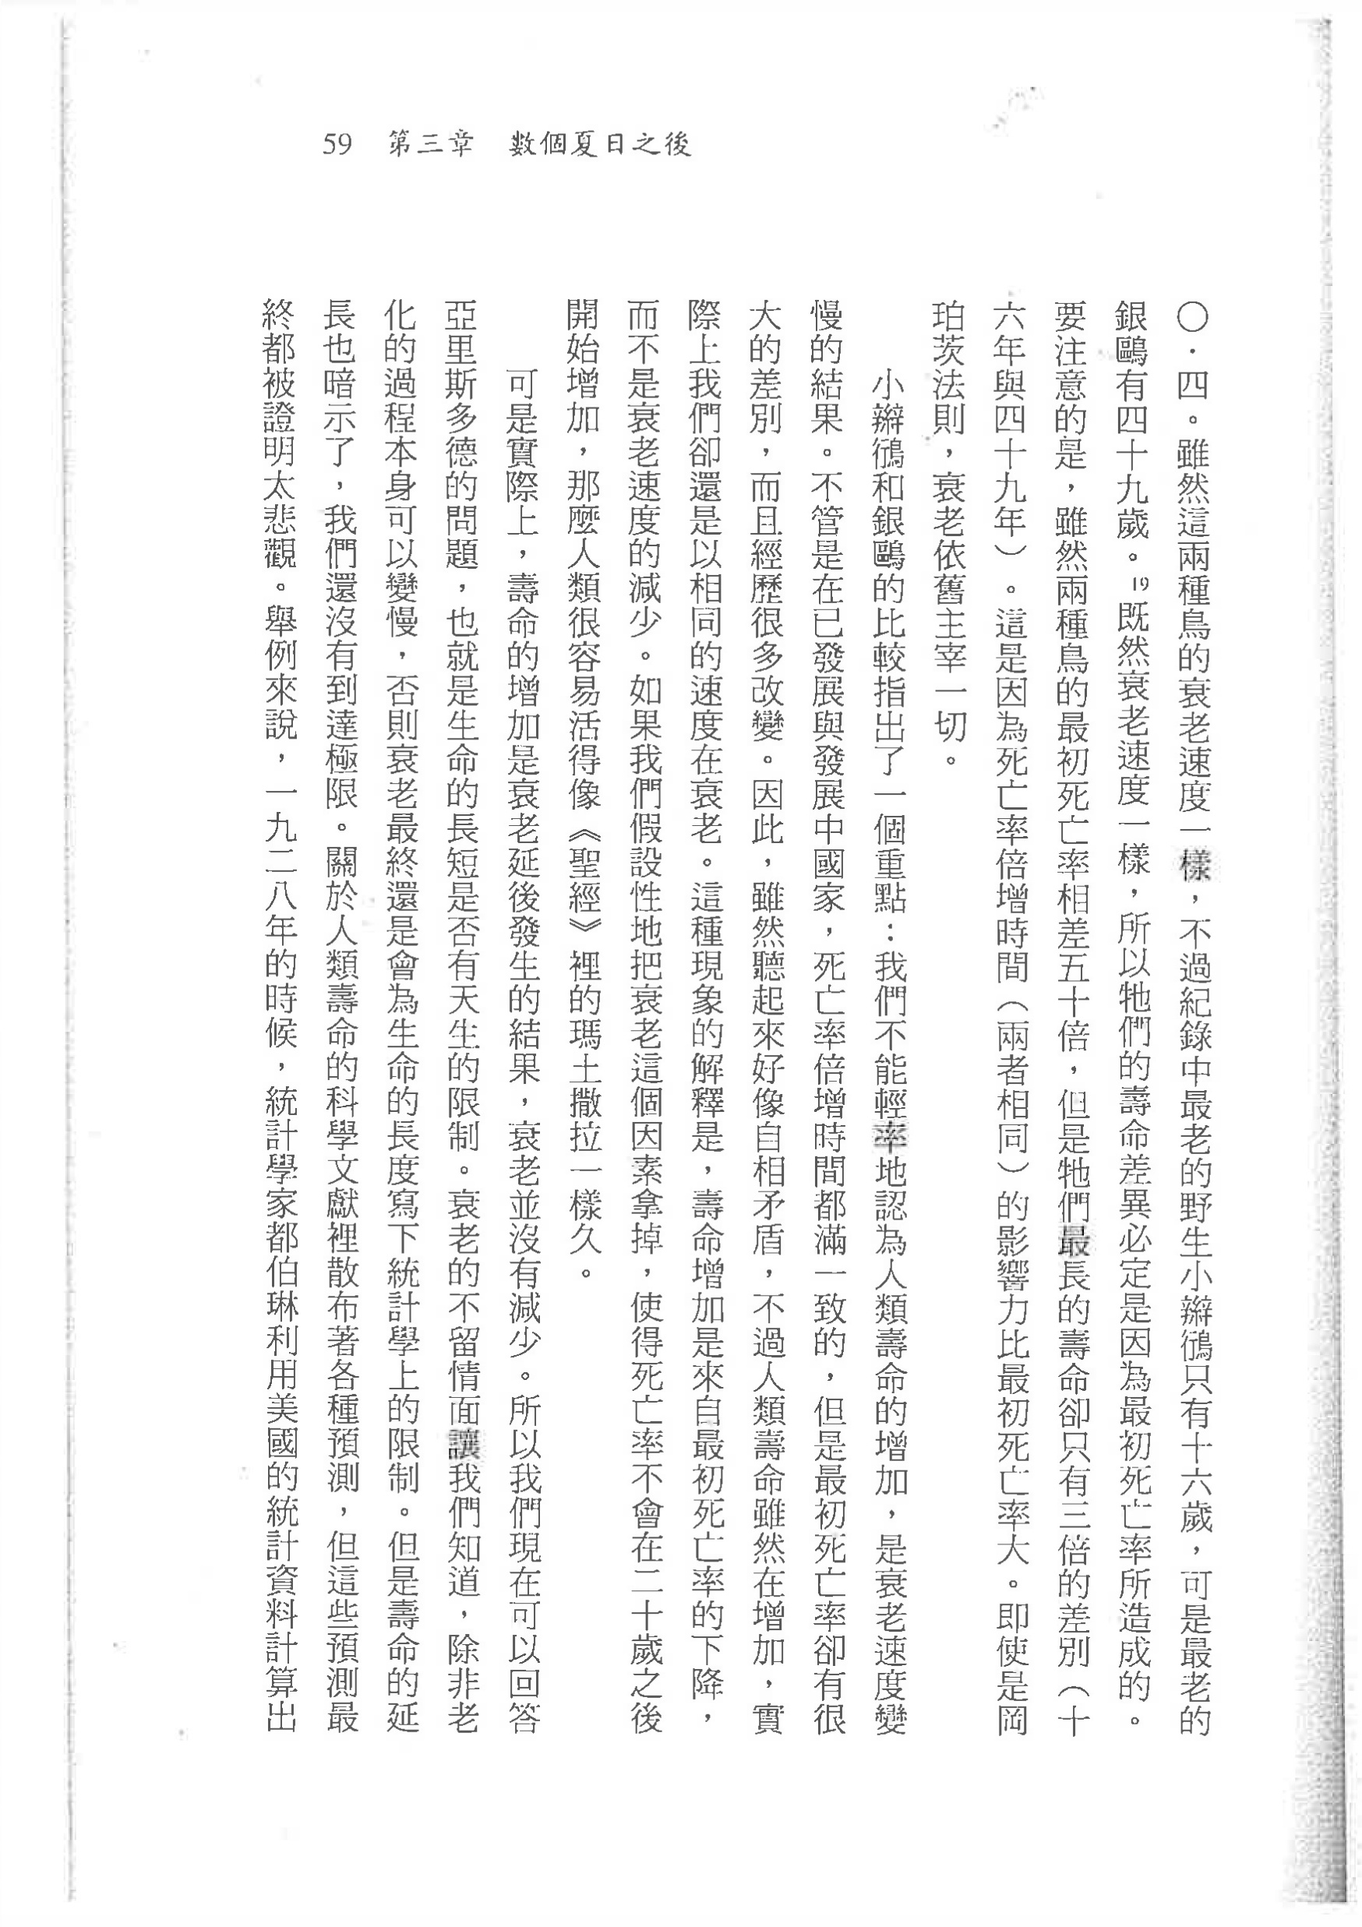
1928 年, 都伯琳預測 : 64.75 嵗
台灣 從1925 : 38
到 2025: 81
100年間，台灣人民的平均壽命增加了1.1倍。
台灣有正式數據, 是從 1970 年開始：69.11
2024 年數據：80.77 (增加10嵗左右）

Slide 23

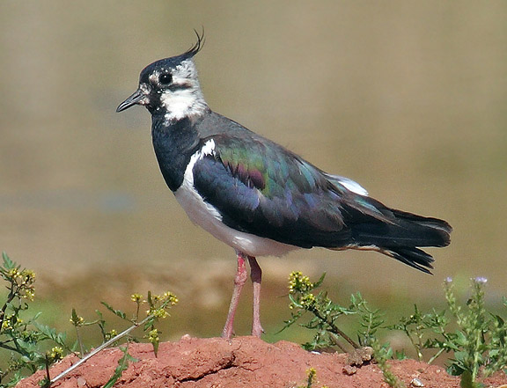
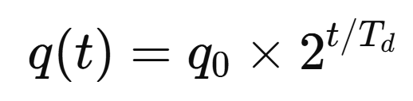
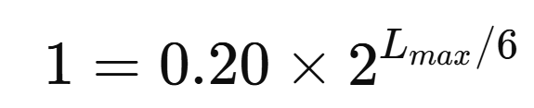



小辮鴴「ㄏㄥˊ」 (Lapwing)
鳳頭麥雞
銀鷗 (Herring Gull)
物種 | 初始死亡率 (q₀) | 死亡倍增時間 (Td) | 預估最大壽命
小辮鴴 | 0.20 | 6 年 | 約 14 年
銀鷗 | 0.004 | 6 年 | 約 48 年
Gompertz 模型的簡化式
(1) 小辮鴴
銀鷗在三維尺度上幾乎是小辮鴴的兩倍大。
(2) 銀鷗
年份 | 最初死亡率 (α) | 死亡倍增時間 (T2​) | 最大壽命值 (μmax​=1.0 時) | 全球人類的平均壽命
2010 | 0.00614 | 8年 | 約 58.8 歲 | 約 70.68 歲
2020 | 0.005419 | 8年 | 約 60.3 歲 | 約 72.50 歲
Gompertz 的數學模型，
貌似對人類這個複雜的物種，
不適用？
誤差 12 年！

Slide 24
https://ourworldindata.org/life-expectancy
Across the world, people are living longer.
In 1900, the average life expectancy of a newborn was 32 years.
By 2021, this had more than doubled to 71 years.
But where, when, how, and why has this dramatic change occurred?
To understand it, we can look at data on life expectancy worldwide.
The large reduction in child mortality has played an important role in increasing life expectancy.
But life expectancy has increased at all ages. Infants, children, adults, and the elderly are all less likely to die than in the past, and death is being delayed.
This remarkable shift results from advances in medicine, public health, and living standards.
Along with it, many predictions of the ‘limit’ of life expectancy have been broken.
On this page, you will find global data and research on life expectancy and related measures of longevity:
the probability of death at a given age, the sex gap in life expectancy, lifespan inequality within countries,
and more.

Slide 25
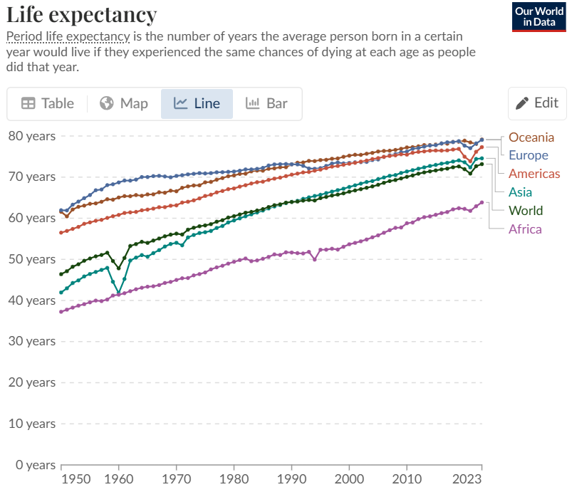
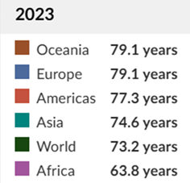
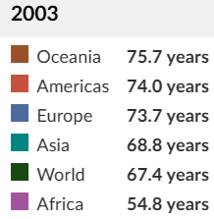
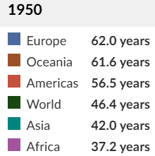
https://ourworldindata.org/life-expectancy

Slide 26
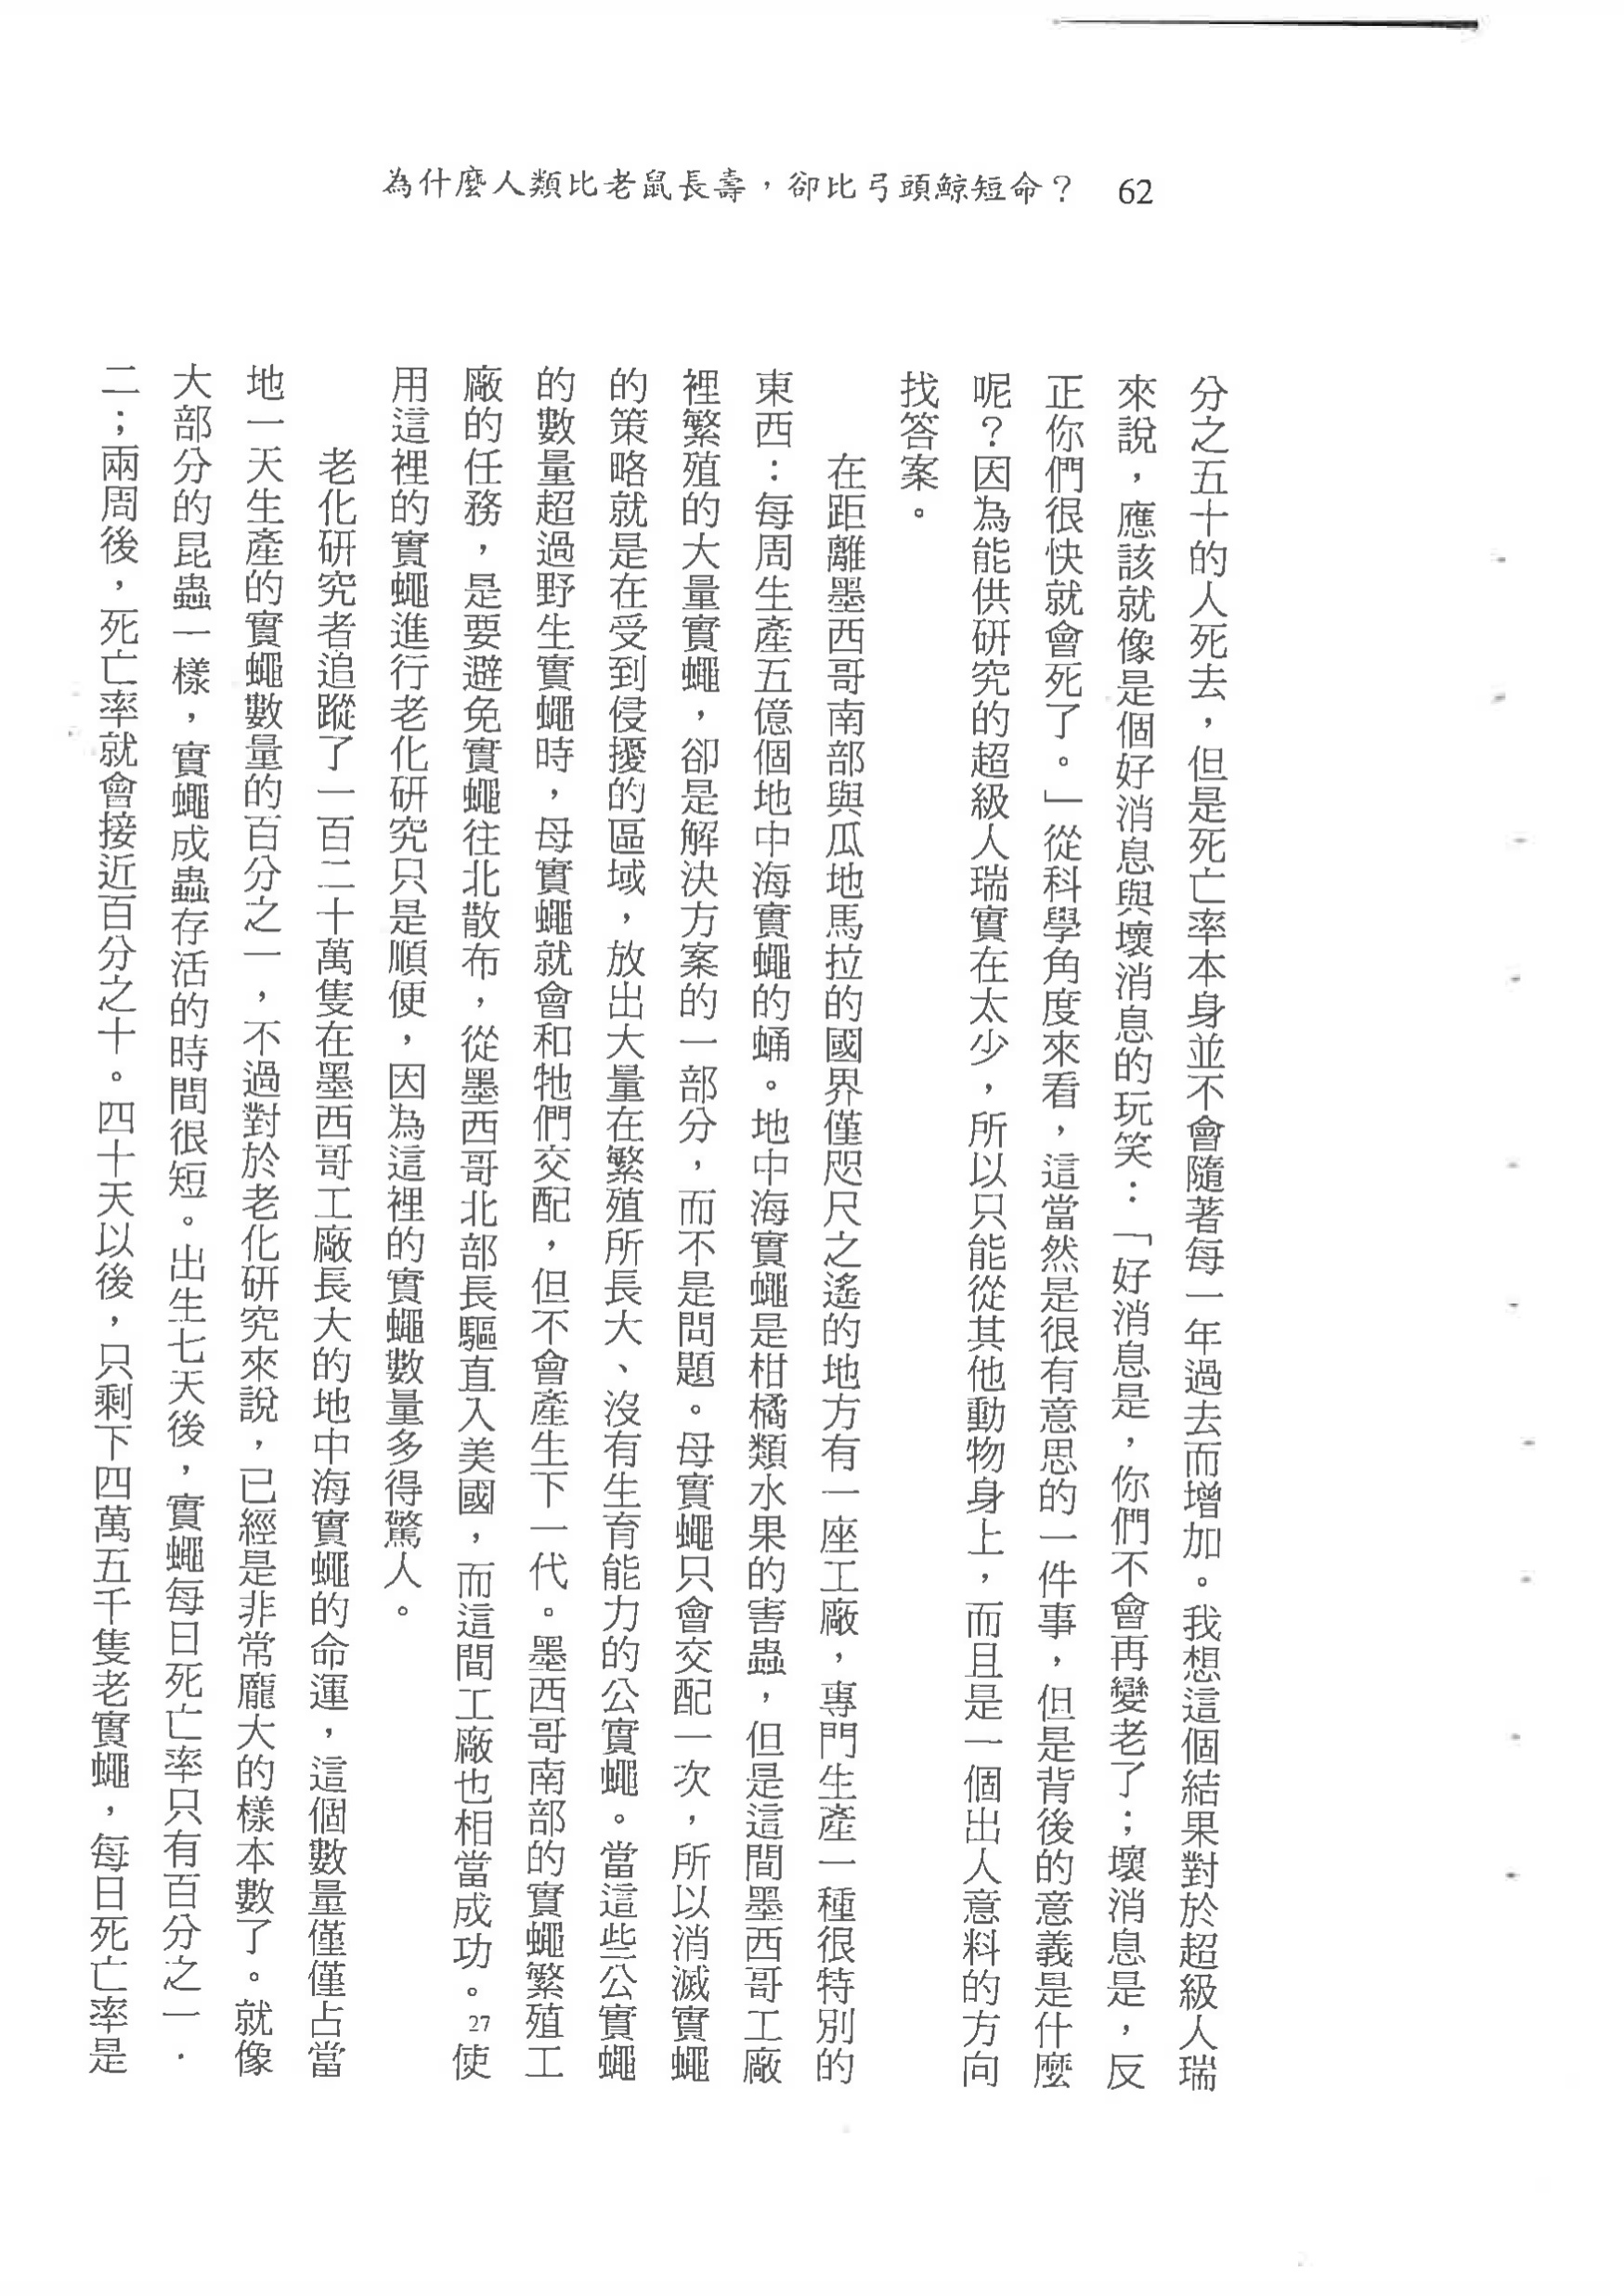
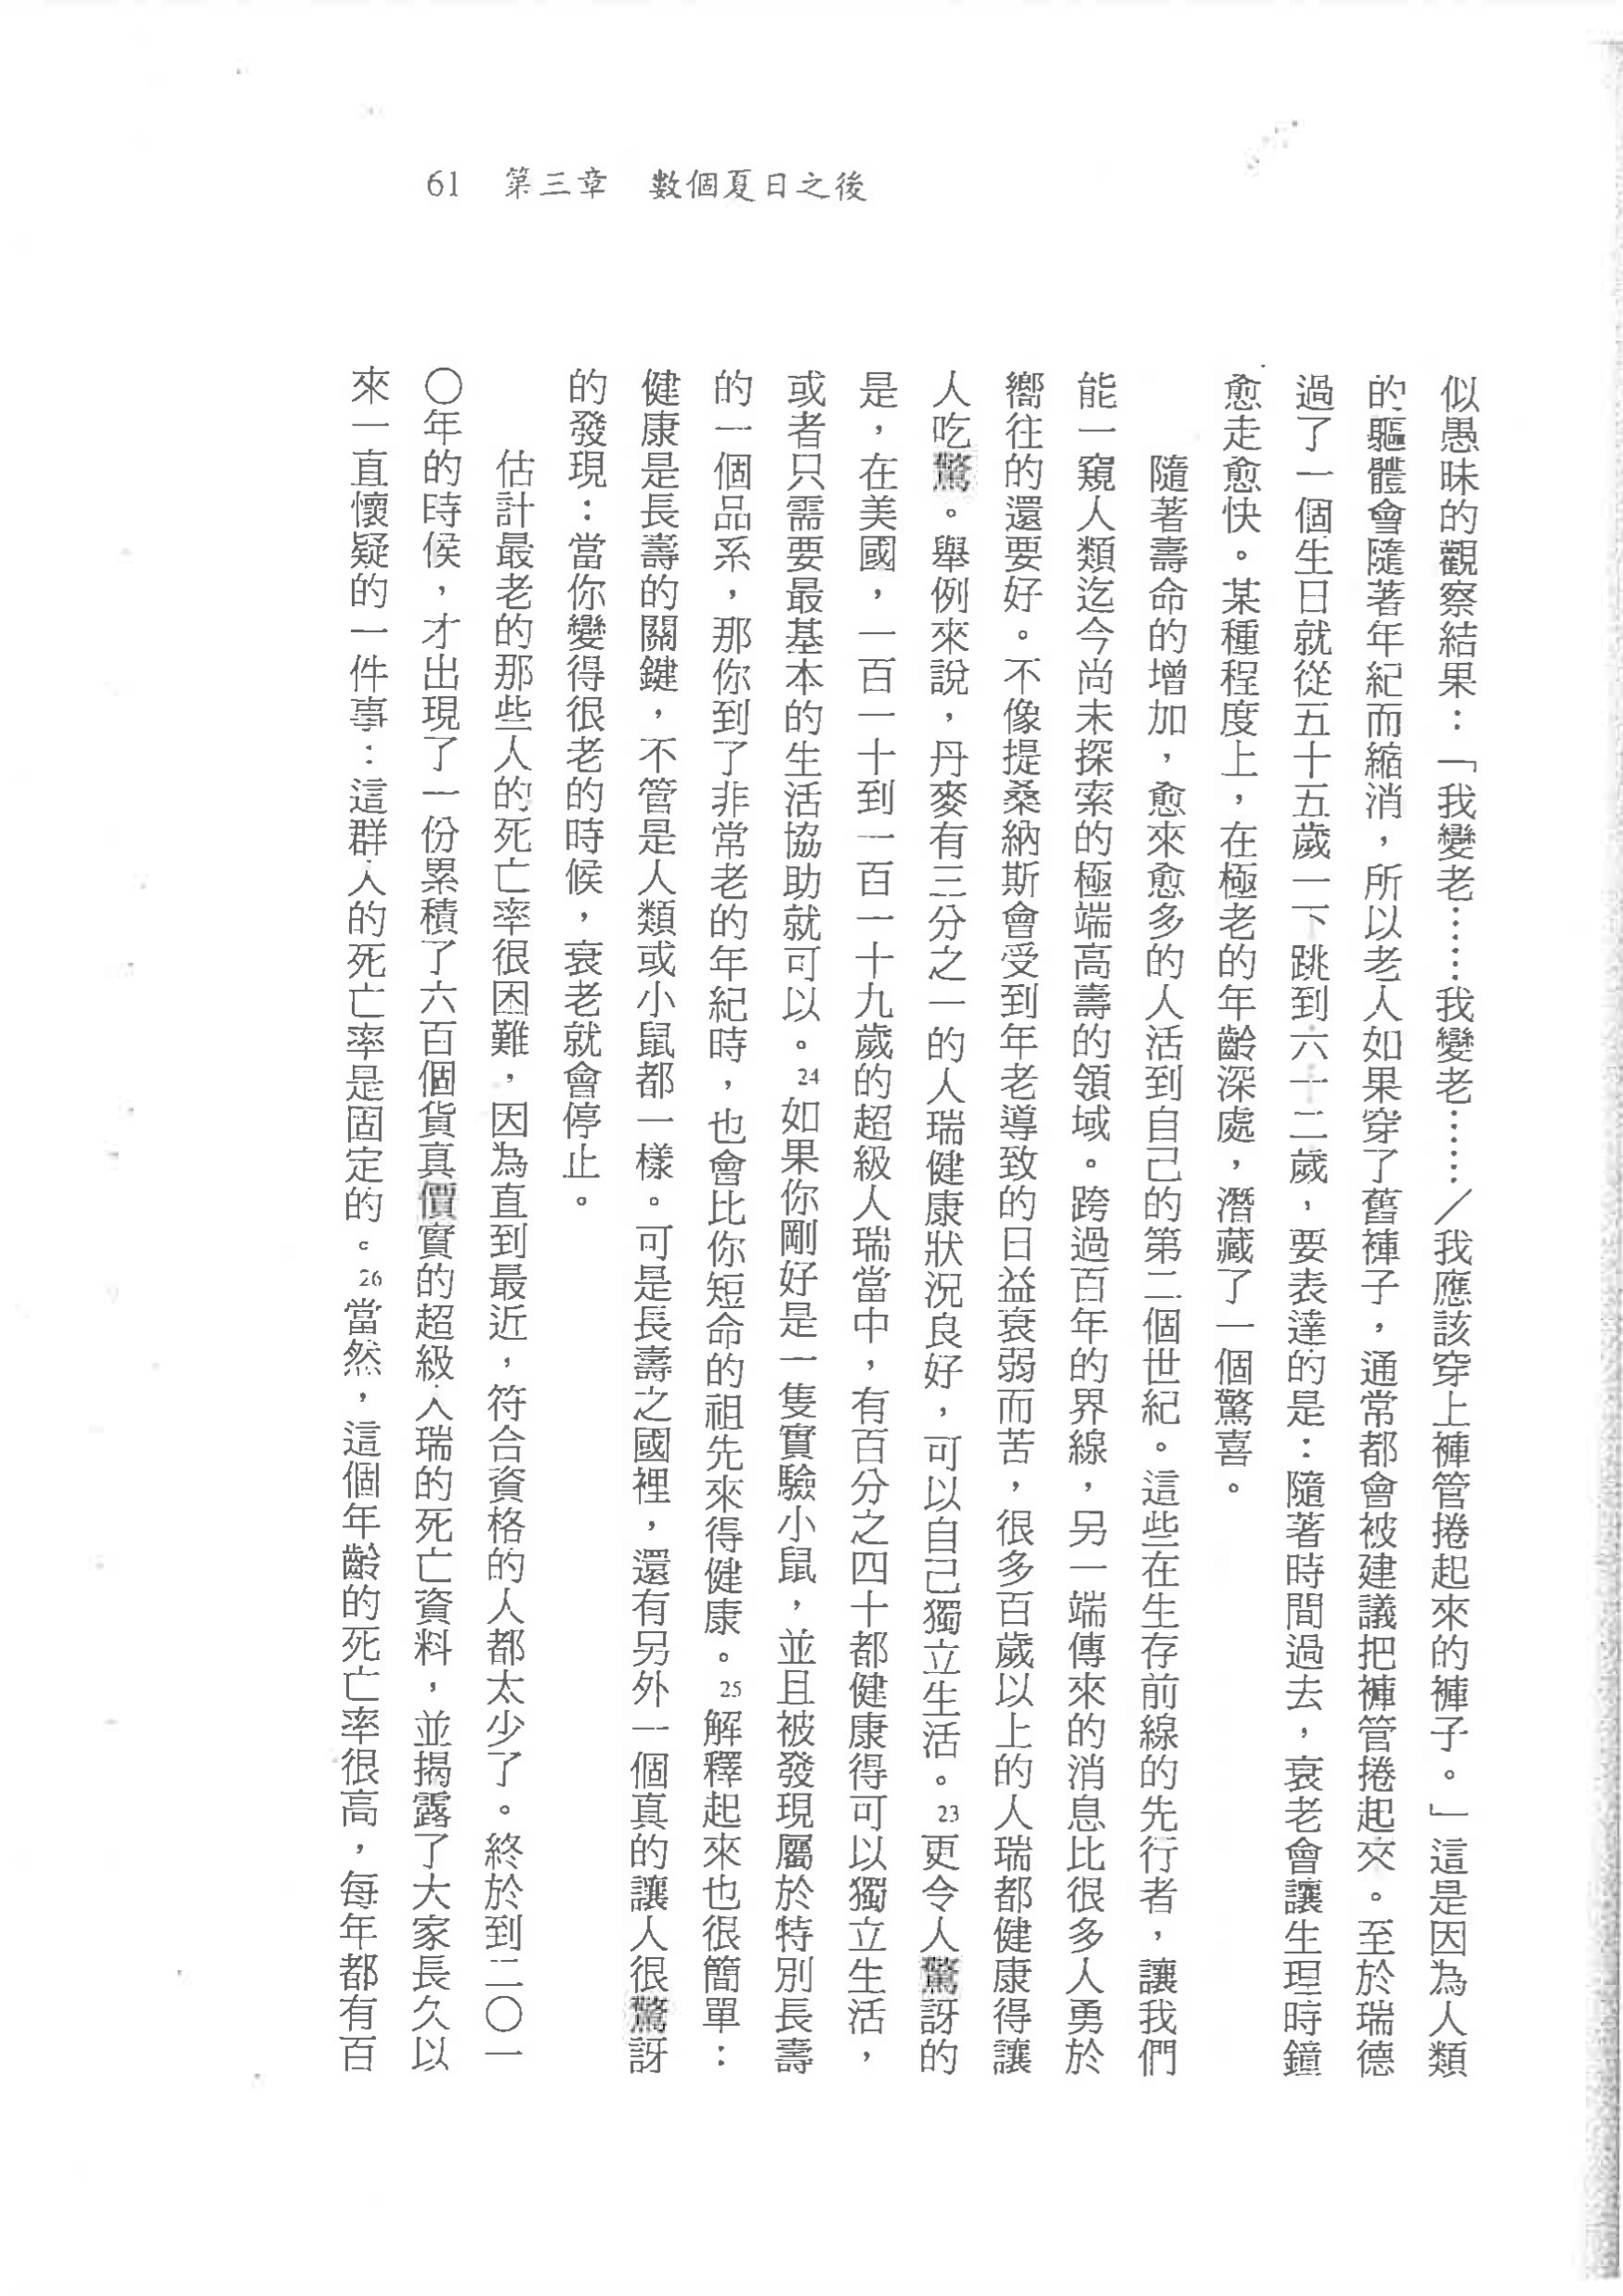

Slide 27

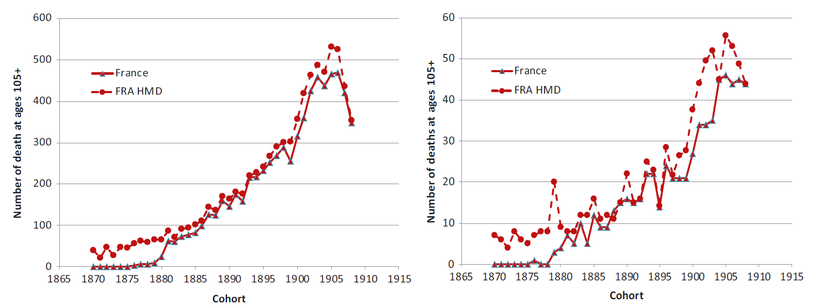

Female
Male
Fig. 2.1 Number of deaths at ages 105+ by cohort in France recorded in the
HMD (FRA HMD) and in the IDL (France). Left panel – females, right panel – males
IDL：International Database on Longevity https://www.supercentenarians.org/en/
ISSN 1613-5520
ISSN 2197-9286 (electronic)
Demographic Research Monographs
ISBN 978-3-030-49969-3
ISBN 978-3-030-49970-9 (eBook) https://doi.org/10.1007/978-3-030-49970-9
© The Editor(s) (if applicable) and The Author(s) 2021.
HMD：Human Mortality Database.
University of California, Berkeley and Max Plank Institute
https://www.mortality.org/
Max Plank Institute （馬克斯普朗克學會）
是德國領先的科學和人文基礎研究組織，
由85 個研究機構組成。

Slide 28
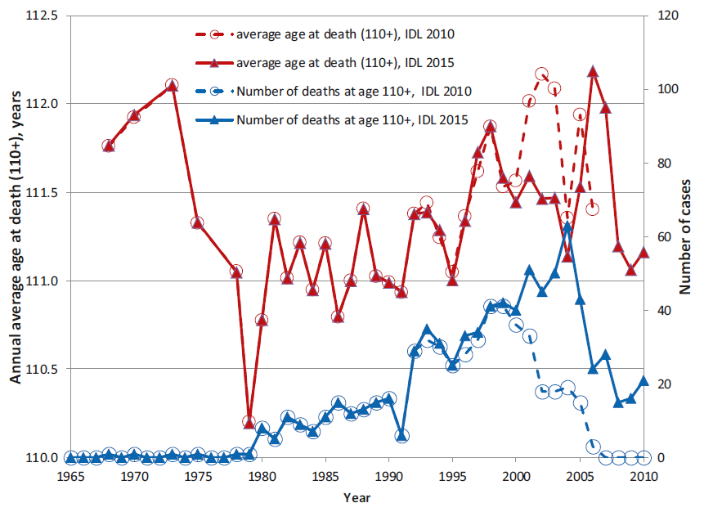
平均死亡年齡（紅線）
超級百歲老人的數量（藍線）
Fig. 2.3 Average age at death of individuals who died at ages 110+ (red lines),
and the number of such supercentenarians (blue lines) according to the
IDL-2010 (dashed lines with open circles) and the IDL-2015 (solid lines with triangles)

Slide 29
IDL：International Database on Longevity https://www.supercentenarians.org/en/
IDL collates information on deaths at age 105+，
For each individual, IDL provides anonymous information on
sex, date of birth, date of death, place of birth, and place of death.
The database currently contains records on 22,135 individuals from 13 participating countries.
Country | Number | Number | Periods covered | Last update*
 | of | of
 | semi-super | super
 | centenarians | centenarians
 | (aged 105 - 109) | (aged 110+)
Austria (AUT) | 261 | 6 | 2003 - 2014 | 2014 - 2016
Belgium (BEL) | 1430 | 40 | 1977 - 2024 | 2025
Canada - Quebec (CAN) | 321 | 12 | 1983 - 2009 | 2020 - 2022
Denmark (DNK) | 447 | 3 | 1970 - 2014 | 2014 - 2016
England and Wales (EAW) | 3 853 | 179 | 1968 - 2020 | 2020 - 2022
Finland (FIN) | 0 | 5 | 1989 - 2006 | 2010
France (FRA) | 14 625 | 429 | 1978 - 2024 | 2025
Germany (DEU) | 928 | 16 | 1989 - 2005 | 2014 - 2016
Japan (JPN) | 0 | 78 | 1996 - 2005 | 2010
Norway (NOR) | 220 | 8 | 1986 - 2006 | 2014 - 2016
Spain (ESP) | 0 | 60 | 1989 - 2016 | 2014 - 2016
Sweden (SWE) | 0 | 10 | 1986 - 2003 | 2010
United-States (USA) | 338 | 504 | 1979 - 2010 | 2014 - 2016
IDL_COMPLETE_Death_105.xlsx (2,157 KB)

Slide 30
HMD：Human Mortality Database.
University of California, Berkeley and Max Plank Institute
https://www.mortality.org/
1 | Australia | 11 | Estonia | 21 | Italy | 31 | Republic of Korea | 41 | Ukraine
2 | Austria | 12 | Finland | 22 | Japan | 32 | Russia
3 | Belarus | 13 | France | 23 | Latvia | 33 | Slovakia
4 | Belgium | 14 | Germany | 24 | Lithuania | 34 | Slovenia
5 | Bulgaria | 15 | Greece | 25 | Luxembourg | 35 | Spain
6 | Canada | 16 | Hong Kong | 26 | Netherlands | 36 | Sweden
7 | Chile | 17 | Hungary | 27 | New Zealand | 37 | Switzerland
8 | Croatia | 18 | Iceland | 28 | Norway | 38 | Taiwan
9 | Czechia | 19 | Ireland | 29 | Poland | 39 | U.K.
10 | Denmark | 20 | Israel | 30 | Portugal | 40 | U.S.A.
hmd_statistics_20250925.zip (188,490 KB)
解壓縮後： 892 MB
Complete Data Series
Description
The complete data includes the following types of data:
Live birth counts
Death counts
Population size on January 1st
Population exposed to risk of death (period & cohort)
Death rates (period & cohort)
Life tables (period & cohort)
Period data are indexed by calendar year, whereas cohort data (if available) are indexed by year of birth.
PopName | Year | Age | Female | Male | Total
TWN | 2023 | 105 | 40 | 27 | 67
TWN | 2023 | 106 | 22 | 15 | 37
TWN | 2023 | 107 | 11 | 8 | 19
TWN | 2023 | 108 | 6 | 4 | 10
TWN | 2023 | 109 | 3 | 2 | 5
 |  |  | 82 | 57 | 139

Slide 31
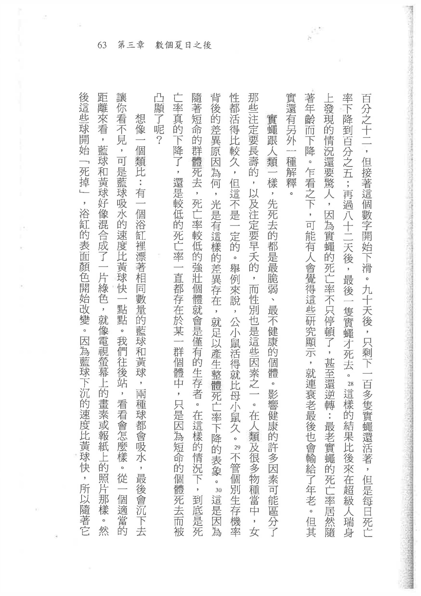

Slide 32
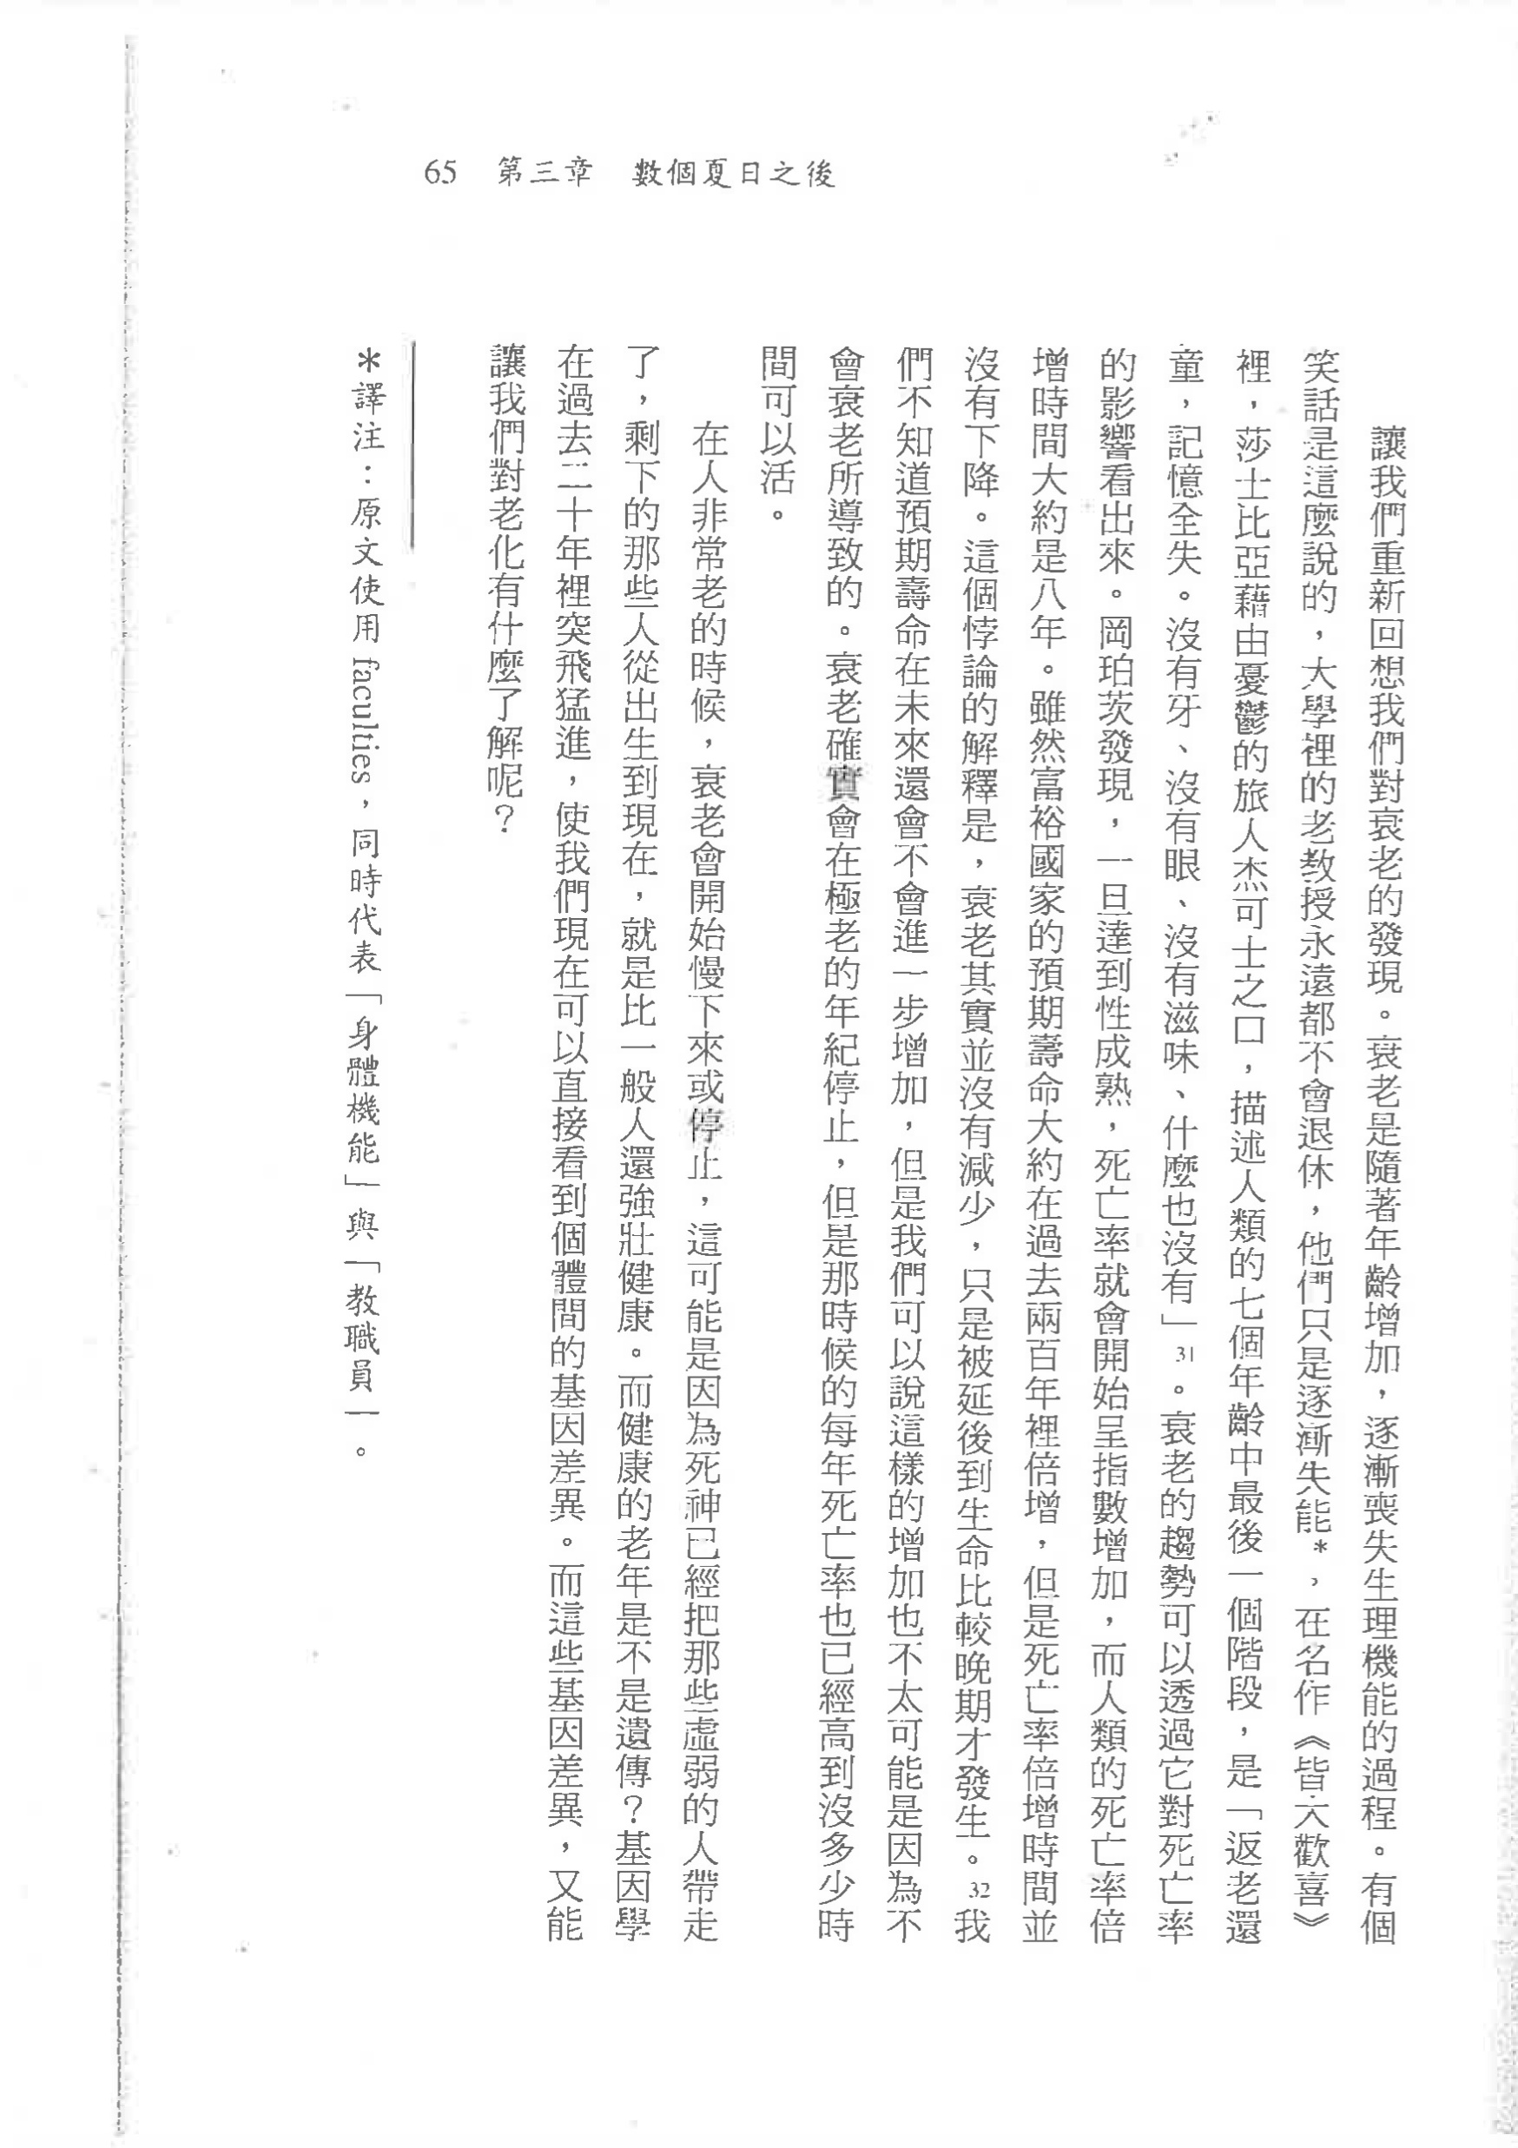
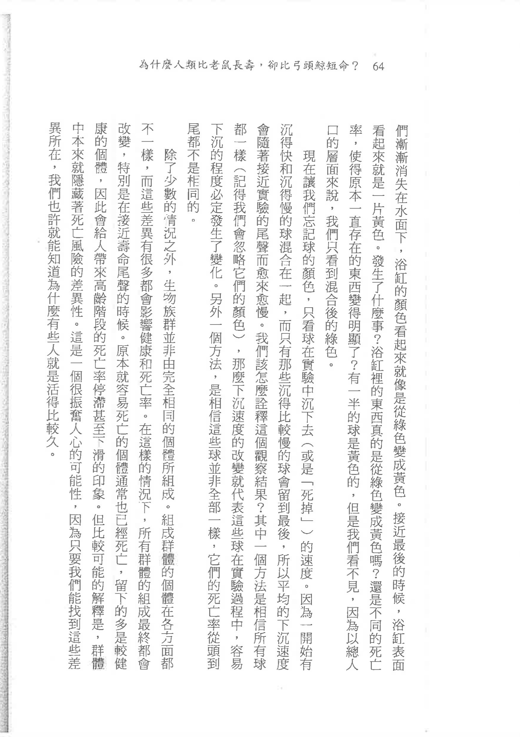


Slide 34
